Slide 1




고객지원센터 통합상담시스템 고도화
사용자메뉴얼(공제지원실)
문서번호 : ICS-APP-DT-09
Version 1.0
2020.06.15
수행사
고객사
PM 이정훈
총괄PL 이진우
사업총괄 이일수
결
재

Slide 2
제·개정 이력
제·개정일 | Version | 제·개정 내용 | 작성자
2020.06.15 | 1.0 | 최초작성 | 김종도

Slide 3
목 차
1. 로그인 ………………………………………… 4
2. 로그아웃 …………………………………….. 5
3. 마이메뉴 …………………………………….. 6
4. 쪽지관리(수신함) ……………………….. 7
5. 쪽지관리(발신함) ……………………….. 8
6. 쪽지관리(쪽지전송) ……………………. 9
7. 하단상태정보 ……………………………… 10
8. 소프트폰(1)………………………………….. 11
9. 소프트폰(2) ………………………………… 12
10. 소프트폰(3) ………………………………. 13
11. 메뉴정보 …………………………………… 14
12. 스케쥴정보 ………………….………….… 15
13. 상담원검색 ……………………………….. 16
14. 고객정보조회 ……………………………. 17
15. 출금동의 …………………………………… 18
16. 고객검색 …………………………………… 19
17. 고객상담상세이력 ………………….…. 20
18. 조합검색 ……………………………….….. 21
19. 기계약내역 …………………………..…… 22
20. 고객역할내역 …………………………… 23
21. 계약변경내역 …………………………… 24
22. 지급중지내역 …………………………… 25
23. 아웃바운드 …………………………….… 26
24. OB단건등록 ……………………………… 27
25. 아웃바운드등록 ……………………….. 28
26. 아웃바운드관리 ……………………….. 29
27. 아웃바운드고객 단건등록 ……… 30
28. 아웃바운드모니터링 ………………... 31
29. 아웃바운드SMS일괄전송 …….…… 32
30. 설문조사진행 …………………………… 33
31. 통합상담이력 …………………………… 34
32. 상담이력 …………………………..……… 35
33. 녹취플레이어 …………………………… 36
34. 고객확인사항 …………………………… 37
35. 안내장내역 ………………………….…… 38
36. 고객안내내역 …………….…………… 39
37. VR이력 …………………………………… 40
38. VOC이력 ………………………………… 41
39. SMS(상담AP) ………………………….. 42
40. SMS(기간계) …………………………… 43
41. SMS관리 ………………………….……… 44
42. SMS ………………………………………… 45
43. 관리자메인 ……………………………… 46
44. 설문지관리 ……………………………… 47
45. 설문지문항관리 …………………….… 48
46. 설문지결과조회 …………….………… 49
47. 콜백관리 …………………………….…… 50
48. 콜백배분 ………………………….……… 51
49. 콜백조회 ……………………………….… 52
50. VOC/건의사항관리 …………….…… 53
51. 예약콜조회 ……………………………… 54
52. 콜백모니터링 ………………………….. 55
53. 게시판생성관리 …………………….… 56
54. 게시판상세내역 …………………….… 57
55. 공지사항조회 ………………………..… 58
56. 공지사항관리 ………………………….. 59
57. 상담스크립트조회 …………………… 60
58. 스크립트관리 ………………………….. 61
59. 스크립트변경관리 …………………… 62
60. 상담지식관리 ……………………..…… 63
61. 상담지식댓글관리 …………………… 64
62. 상담지식조회이력조회 ……………. 65
63. 상담지식검색 ………………..……….… 66
64. 상담지식댓글팝업 ………………….… 67
65. 사이트맵 ………………………………..… 68
66. 개인상담실적조회 ………….………… 69
67. 고객정보관련체크사항 …………..… 70
68. 고객확인사항관리 ………………….… 71
69. 주요조합원등록 ……………………..… 72
70. 주요조합원관리 …………………..…… 73
71. IVR서비스 이력조회 …….….…...…… 74
72. 텔레뱅킹버튼로그 …….…….…....…… 75
73. 텔레뱅킹버튼로그 상세 ………..…… 76
74. 상담이력관리 …………………….….…… 77
75. 상담이력조회 ………………………..…… 78
76. 상담이력변경관리 ……………………… 79
77. 상담이력출력관리 ……………………… 80
78. 사용자관리 ………………………………… 81
79. 사용자관리(상세정보1) ……………… 82
80. 사용자관리(상세정보2) ) …………… 83
81. 메뉴관리 ………………………….………… 84
82. 메뉴권한관리 …………………………….. 85
83. 메뉴권한관리(권한그룹관리) …….. 86
84. 사용자별권한관리 ……………………… 87
85. 공통코드관리 …………………………….. 88
86. 공통코드관리(상세코드관리) …….. 89
87. 상담유형관리 …………………………….. 90
88. IP내선번호관리 ………………….………. 91
89. 배치관리현황 …………………………….. 92
90. 배치로그조회 …………………………….. 93
91. 상담결과통계 …………………………….. 94
92. 상담유형별(시간대별) 통계 …….… 95
93. 상담유형별(유형별)통계 ………....… 96
94. 상담유형비교분석통계 ……………… 97
95. 상담유형비교분석통계(손해) ….…. 98
96. 상담경로별통계 ……………………….… 99
97. 아웃바운드통계 ……………….………… 100
98. 아웃바운드일일통계보고 …….…….. 101
99. 아웃바운드배분현황 ………………..… 102
100. 콜백통계 ………………………………….. 103
101. I/B콜백현황 ……………………………… 104
102. 해피콜DB현황 …………………….……. 105
103. 발신유형별통계 …………….…………. 106
104. 설문통계 ………………………………..… 107

Slide 4
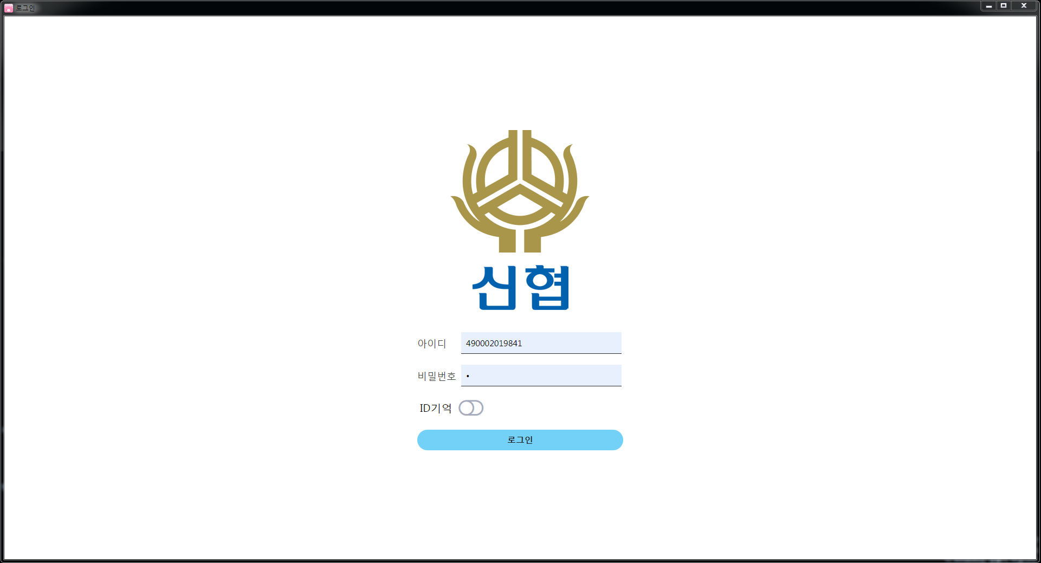
화면 명 | 통합상담시스템 로그인 | 화면 ID | login | 화면 유형 | ■화면 □보고서 □팝업
화면 설명 | 1. 바탕화면에 통합상담시스템 바로가기를 클릭한다. 2. 통합상담시스템을 사용을 위한 로그인 화면이다.
화면 레이아웃 |  |  |  | 화면 흐름 및 기타사항
 |  |  |  | 업무구분 : 통합상담시스템 (통합) 초기 화면 정의 아이디 : 사용자 사번 입력 비밀번호 : 사용자 비밀번호 입력 사용 절차 [로그인] 아이디와 비밀번호 입력 후 로그인 버튼을 클릭하여 통합상담시스템에 로그인 한다.

Slide 5

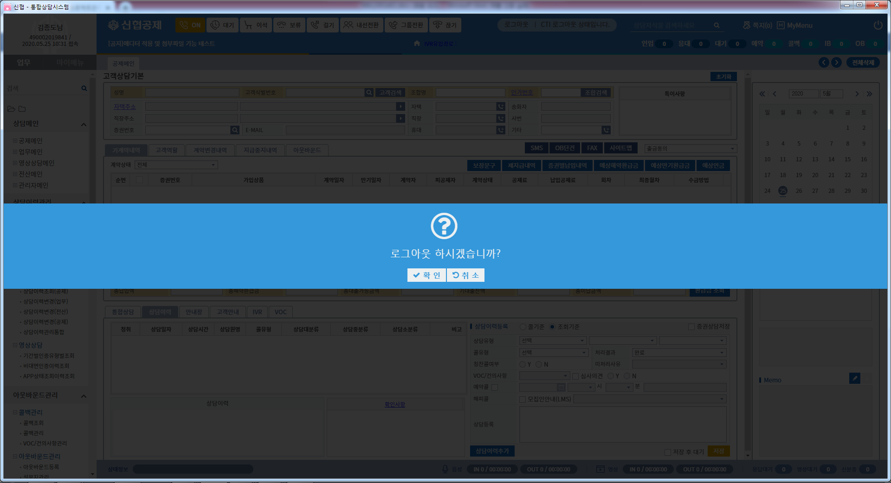
화면 명 | 로그아웃 | 화면 ID | Logout | 화면 유형 | ■화면 □보고서 □팝업
화면 설명 | 1. 통합상담시스템> 클릭 2. 로그아웃을 한다.
화면 레이아웃 |  |  |  | 화면 흐름 및 기타사항
 |  |  |  | 업무구분 : 통합상담시스템 (통합) 초기 화면 정의 사용 절차 [로그아웃] 전화기능 상단 우측 끝 버튼을 클릭하여 통합상담시스템 로그아웃을 한다.

Slide 6
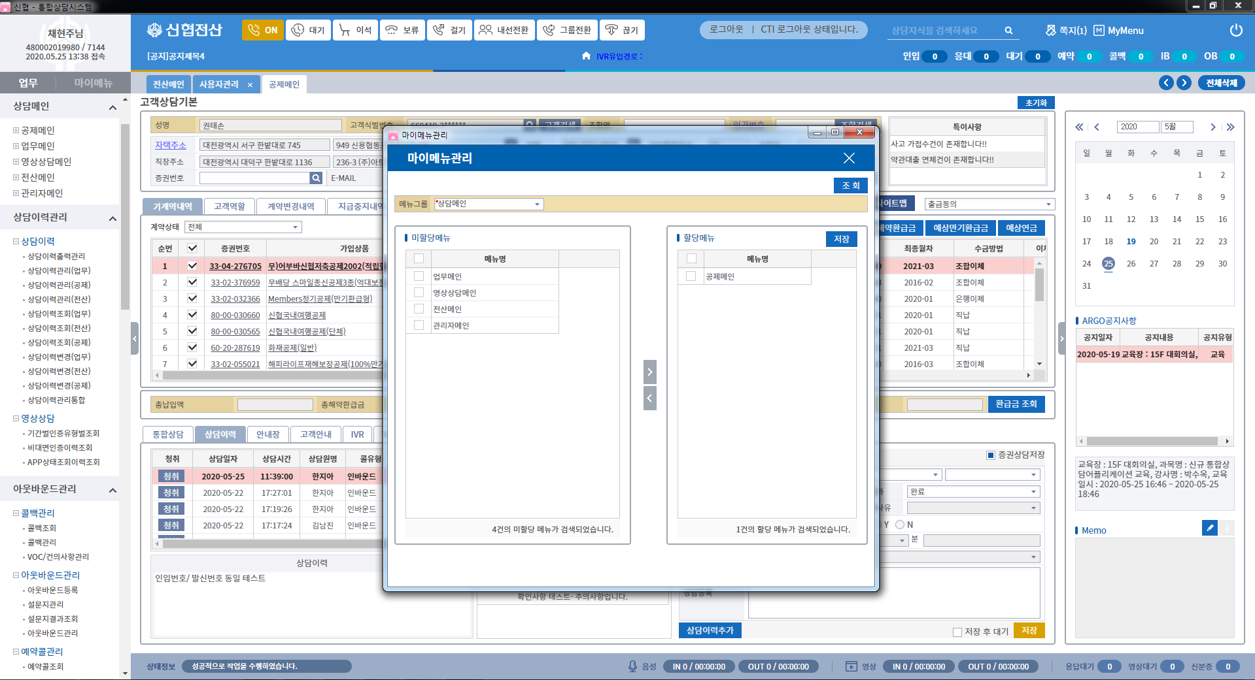
화면 명 | 마이메뉴 | 화면 ID | comMyMenu | 화면 유형 | □화면 □보고서 ■팝업
화면 설명 | 1. 통합상담시스템> 클릭 2. 마이메뉴를 등록, 삭제, 조회한다.
화면 레이아웃 |  |  |  | 화면 흐름 및 기타사항
 |  |  |  | 업무구분 : 통합상담시스템 (통합) 초기 화면 정의 메뉴명: 초기화 정렬: [최근등록일],[이름] 구분: 주메뉴, 뱅킹메뉴 현재메뉴: Home(초기값) 사용 절차 [조회] 마이메뉴를 조회(메뉴그룹에서 메뉴선택) [저장] 현재메뉴를 저장 [이동] 현재메뉴를 이동 < , > 사용하여 이동 [닫기] 마이메뉴 화면을 닫는다(X 표시 누르기)

Slide 7

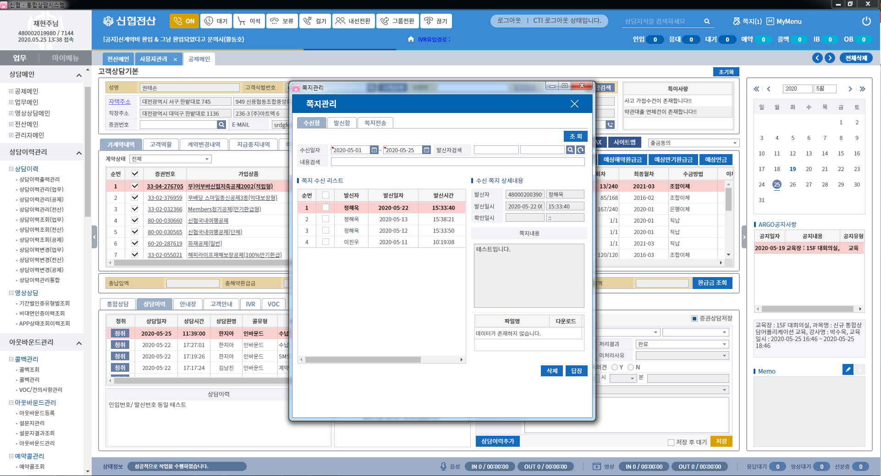
화면 명 | 쪽지관리(수신함) | 화면 ID | comMsgRecvHist | 화면 유형 | □화면 □보고서 ■팝업
화면 설명 | 1. 통합상담시스템> 클릭 2. 보낸 쪽지를 확인한다.
화면 레이아웃 |  |  |  | 화면 흐름 및 기타사항
 |  |  |  | 업무구분 : 통합상담시스템 (통합) 초기 화면 정의 수신일자: 1달 주기로 세팅 [이전] [오늘] 보낸이 검색:초기화 내용검색:초기화 사용 절차 [조회] 수신일자를 입력하여 쪽지를 조회한다. 쪽지를 조회하면 쪽지 수신리스트에 쪽지가 출력 된다 [쪽지 수신 리스트] 쪽지 수신 리스트 쪽지를 확인하면 확인에 Y표시로 변경되고 왼쪽 수신쪽지 상세내용에 정보가 출력된다. [답장] 쪽지 발신함으로 넘어간다 [삭제] 헤당 쪽지가 삭제된다 [닫기] 쪽지관리 화면을 닫는다.

Slide 8
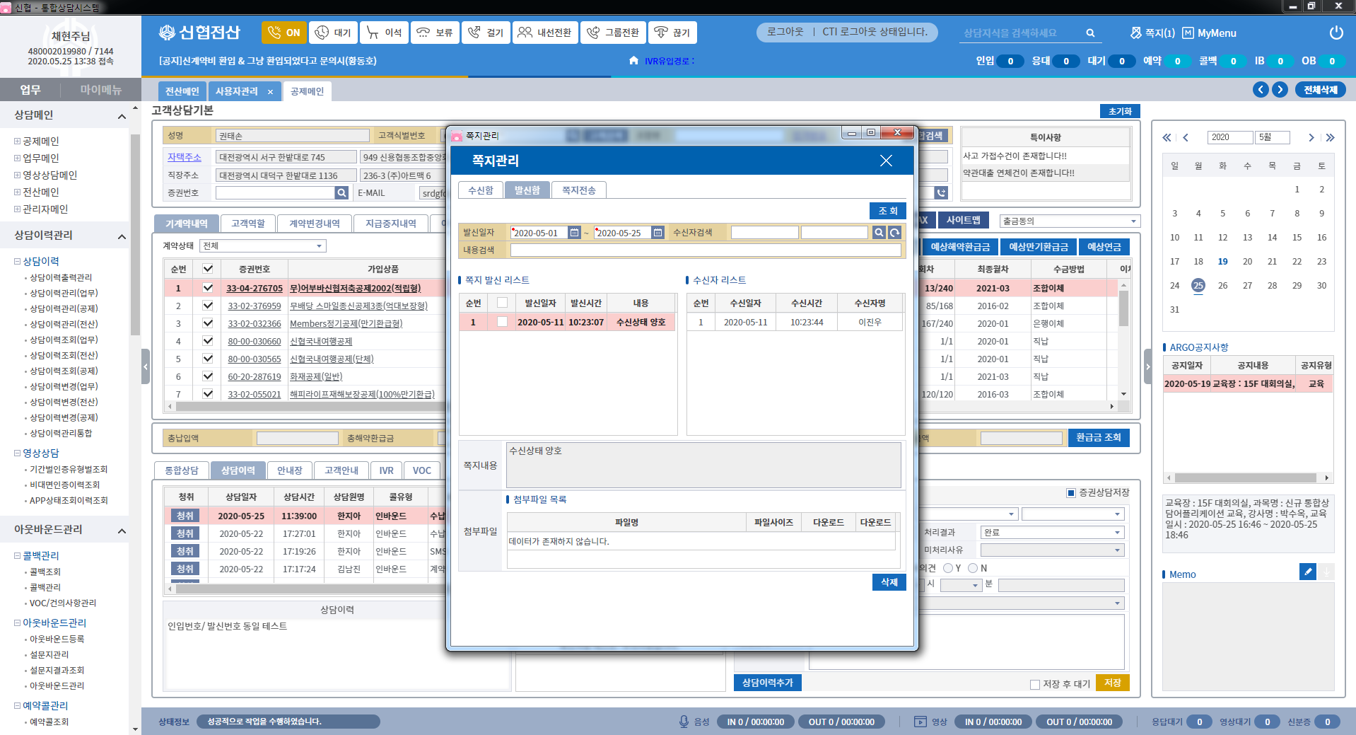
화면 명 | 쪽지관리(발신함) | 화면 ID | comMsgSendHist | 화면 유형 | □화면 □보고서 ■팝업
화면 설명 | 1. 통합상담시스템> 클릭 2. 보낸 쪽지를 확인한다.
화면 레이아웃 |  |  |  | 화면 흐름 및 기타사항
 |  |  |  | 업무구분 : 통합상담시스템 (통합) 초기 화면 정의 발신일자: 1달 주기로 세팅 [이전] [오늘] 받는이 검색:초기화 내용검색:초기화 사용 절차 [조회] 발신일자를 입력 후 조회를 클릭하면 쪽지 발신 리스트에 발신 내용과 리스트가 출력된다. [쪽지발신내용] 리스트를 선택하면 쪽지 수신자와 상세내용과 첨부파일명이 출력된다. [답장] 쪽지 발신함으로 넘어간다 [삭제] 헤당 쪽지가 삭제된다 [닫기] 쪽지관리 화면을 닫는다.

Slide 9
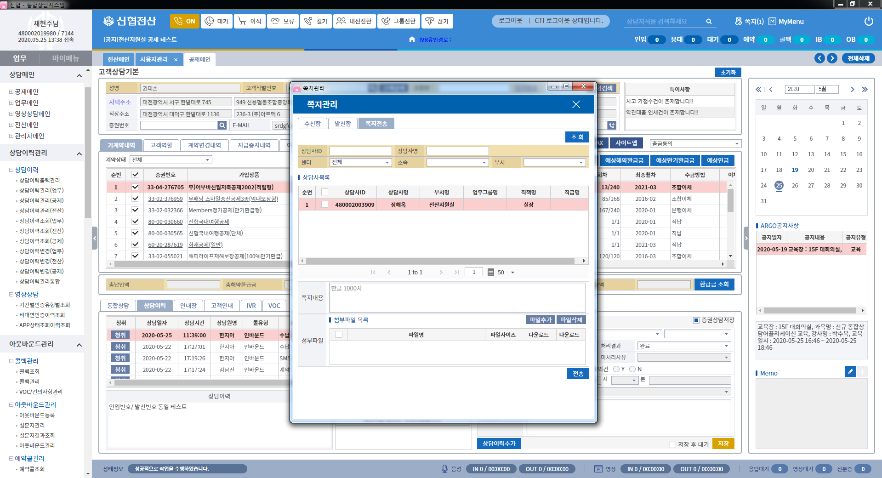
화면 명 | 쪽지관리(쪽지전송) | 화면 ID | comMsgSend | 화면 유형 | □화면 □보고서 ■팝업
화면 설명 | 1. 통합상담시스템> 클릭 2. 쪽지를 전송한다.
화면 레이아웃 |  |  |  | 화면 흐름 및 기타사항
 |  |  |  | 업무구분 : 통합상담시스템 (통합) 초기 화면 정의 발신일자: 1달 주기로 세팅 [이전] [오늘] 받는이 검색:초기화 내용검색:초기화 사용 절차 [조회] 소속을 입력 한 후 조회를 클릭하면 대상자 리스트에 출력된다. [대상자 리스트] 대상자를 체크하고 쪽지내용작성 [전송] 해당 쪽지가 전송된다. [닫기] 쪽지관리 화면을 닫는다.

Slide 10
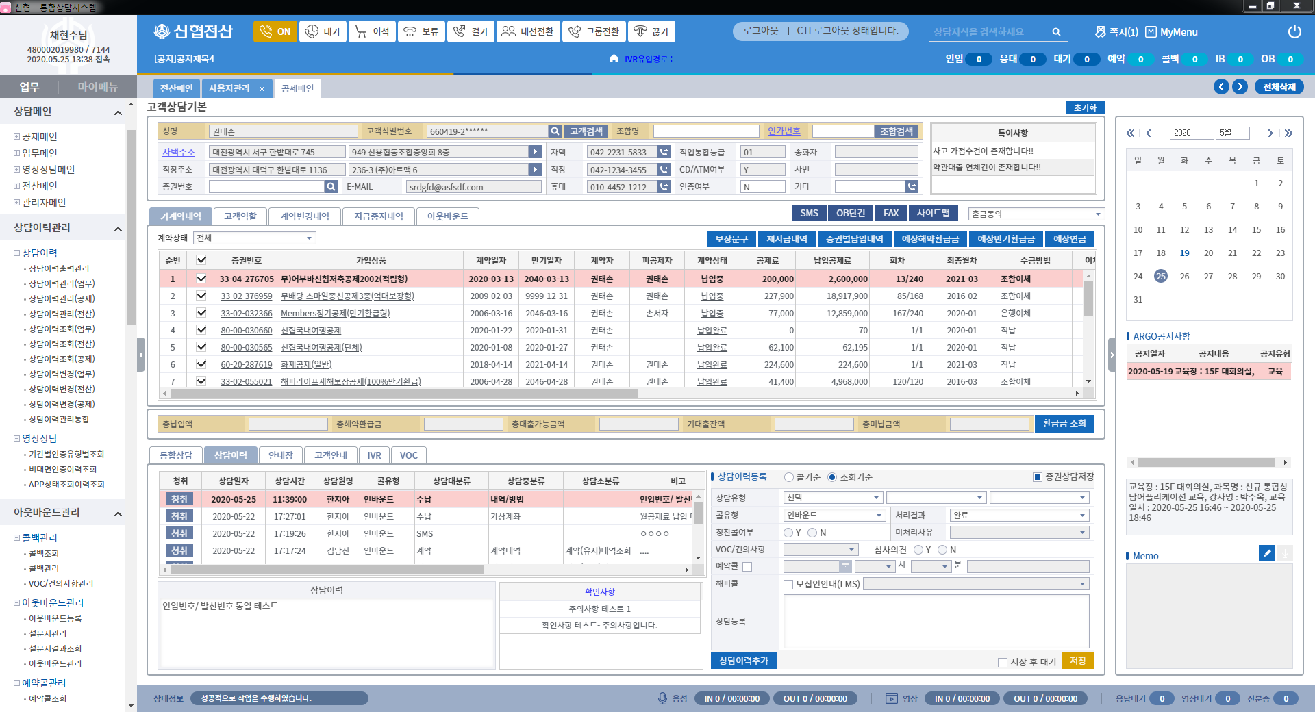
화면 명 | 하단상태정보 | 화면 ID | bizConslTime | 화면 유형 | ■화면 □보고서 □팝업
화면 설명 | 1. 통합상담시스템> 하단 상태조회 2. 상태정보 및 상담시간을 조회한다.
화면 레이아웃 |  |  |  | 화면 흐름 및 기타사항
 |  |  |  | 업무구분 : 통합상담시스템 (통합) 초기 화면 정의 N/A 사용 절차 [조회] 화면을 출력하면 자동조회가 된다. 하단의 상담사의 상태를 표시한다. 전산 ( IN, OUT (호전환 포함) 정보 ) 공제 (IN, OUT (호전환 포함) 정보 ) 업무 (IN, OUT (호전환 포함) 정보 )

Slide 11
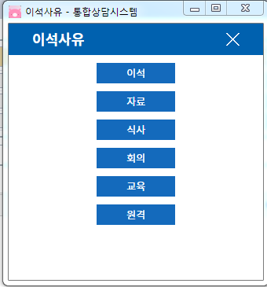
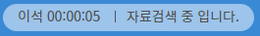
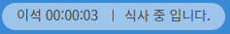
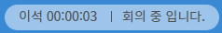
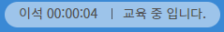
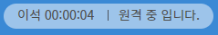
화면 명 | 소프트폰(1) | 화면 ID | top | 화면 유형 | ■화면 □보고서 □팝업
화면 설명 | 1. 통합상담시스템> 상단 소프트폰 기능 2. 메뉴 상단에 떠 있는 소프트폰
화면 레이아웃 |  |  |  | □화면 흐름 및 기타사항
 |  |  |  | 업무구분 : 통합상담시스템 (통합) 초기 화면 정의 CTI 로그인: ON 사용 절차 [로그온] 로그아웃,대기,이석,전화걸기 를 사용할 수 있다 [대기] 대기 상태에서는 고객의 전화가 걸려올 수 있는 상태 [이석] [걸기]를 사용 할 수 있다. [이석] 로그온 상태와 동일 이석모는 아래 설명 참조
1) CTI 로그아웃 상태일 경우
2) CTI 로그온 상태일 경우
3) CTI 대기 상태일 경우
4) CTI 이석 상태일 경우
★ 이석모드 : 자료, 이석, 식사, 회의, 교육, 원격
<모드별 정의>
자료 : 자료확인, 테스트 등 후처리가 길어지는 경우
이석 : 외출, 화장실, 통화 등 개인용무 / 코칭 및 피드백
식사 : 점심식사
회의 : 업무회의 및 팀미팅, 휴식(티타임, 휴게시간)
교육 : 업무교육
원격 : 원격지원

Slide 12
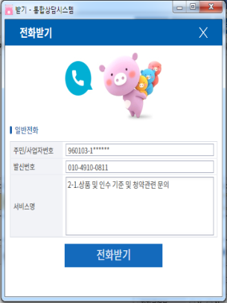
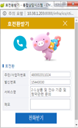
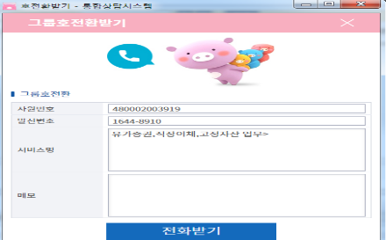
화면 명 | 소프트폰(2) | 화면 ID | top | 화면 유형 | ■화면 □보고서 □팝업
화면 설명 | 1. 통합상담시스템> 상단 소프트폰 기능 2. 메뉴 상단에 떠 있는 소프트폰
화면 레이아웃 |  |  |  | □화면 흐름 및 기타사항
 |  |  |  | 업무구분 : 통합상담시스템 (통합) 초기 화면 정의 CTI 로그인: ON 사용 절차 [연결] 해당 전화번호로 연결된다. [전화받기] [대기]상태에서 고객이 전화를 할 때 팝업된다. 전화받기에는 [전화받기] [호전환받기][그룹전환받기] 창이 있으며 [전화받기] 버튼을 누르면 통화중으로 넘어간다. [통화중] 통화중 상태에서는 고객과 전화통화가 되며[내선전환] [그룹전환]등 전화를 전환 시킬 수 있고 [보류]등의 기능을 사용 할 수 있다. [보류중] 보류 상태에서는 상대방에게는 보류음악이 나가며 상담사의 목소리가 들리지 않는 상태를 말한다. [보류해재] 보류 해재를 누르면 보류 상태가 해재 된다. [끊기] 전화가 끊긴다.
5) CTI 대기 상태일 경우
1. 개인고객/사업자고객/조합고객/
내선번호연결 등 인입 정보별로
정보를 보여준다.
2. 전화받기 버튼을 클릭하여
인입된 고객과 상담을
시작한다
6) CTI 통화중 상태일 경우
7) CTI 보류중 상태일 경우
8) CTI 보류해제 상태일 경우 – 통화중 상태와 동일

Slide 13
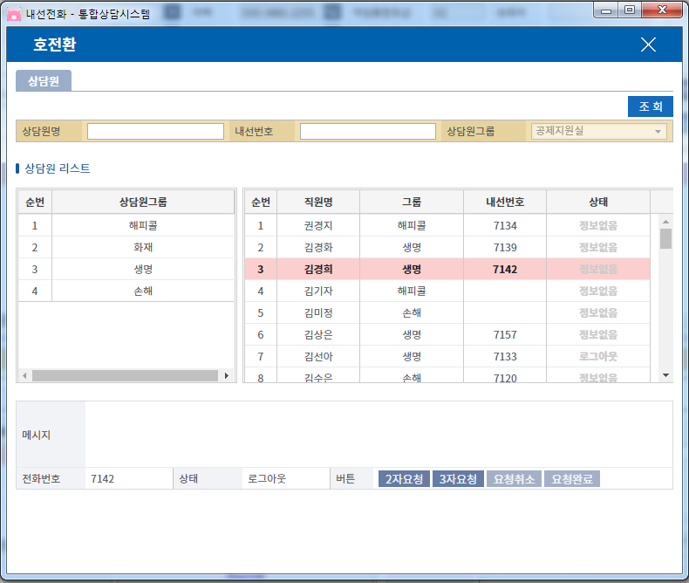
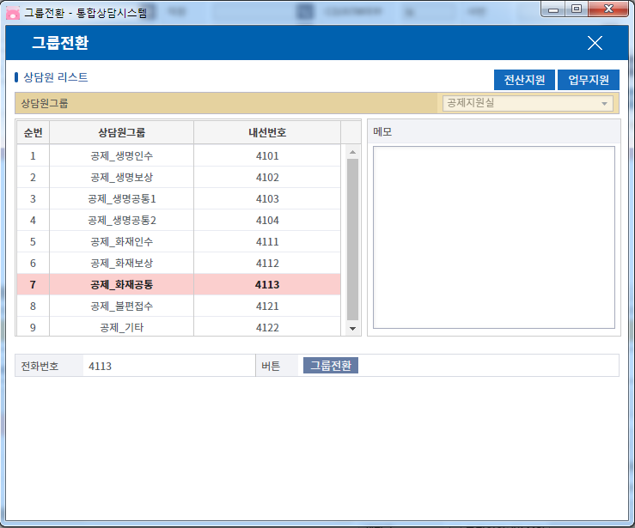
화면 명 | 소프트폰(3) | 화면 ID | top | 화면 유형 | ■화면 □보고서 □팝업
화면 설명 | 1. 통합상담시스템> 상단 소프트폰 기능 2. 메뉴 상단에 떠 있는 소프트폰
화면 레이아웃 |  |  |  | □화면 흐름 및 기타사항
 |  |  |  | 업무구분 : 통합상담시스템 (통합) 초기 화면 정의 CTI 로그인: ON 사용 절차 [내선전화] [2자요청] 또는 [3자요청]를 사용한다 [2자요청]버튼을 누르면 [전화번호]있는 상태와 연결이 되고 협의 후 [요청완료]를 누르면 고객과 해당 상담원이 연결이 된다. [3자요청] [2자요청]과 로직은 같고 마지막 요청완료를 클릭 시 [3자전환]이 된다 [그룹전환] 상담원 그룹 큐에 연결된 전화를 연결하는 기능 [통화 종료] 연결된 통화를 종료하는 기능 [저장 후 대기] 저장 후 상담원에 상태는 바뀌지 않으나 [저장 후 대기]클릭 시 저장 후 바로 [대기] 상태가 변환된다.
9) 내선전화 걸었을 경우
10) 그룹전환 걸었을 경우
11) 전화통화가 종료되었을 경우
12) [2자요청] 또는 [3자요청]을 클릭
13) [2자요청] 또는 [3자요청] 버튼을 누르고 상대방이 전화를 받았을 경우

Slide 14
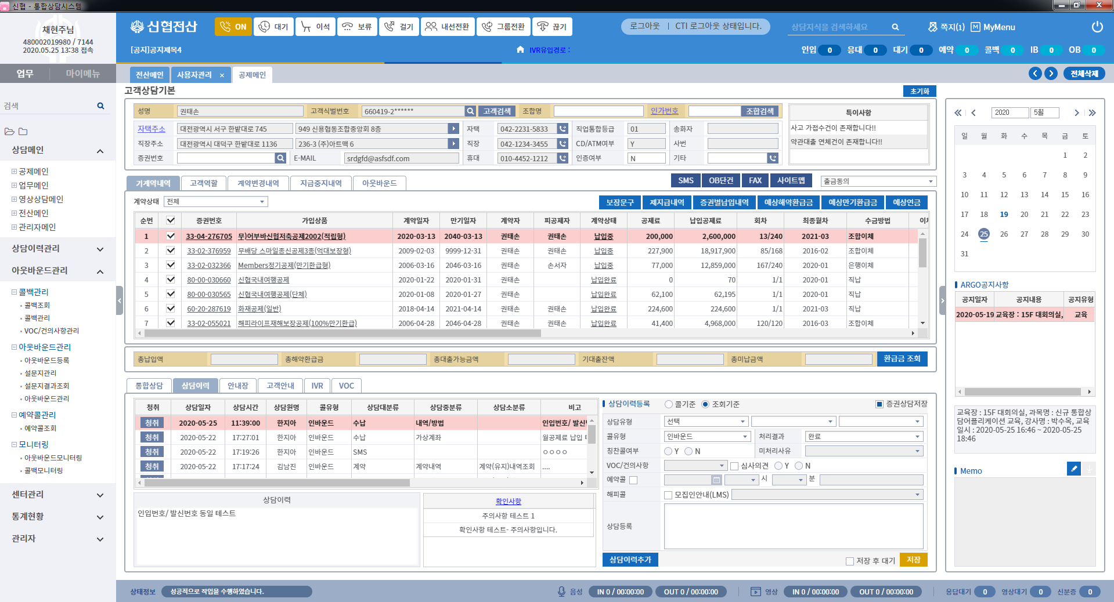
화면 명 | 메뉴정보 | 화면 ID | left | 화면 유형 | ■화면 □보고서 □팝업
화면 설명 | 1. 통합상담시스템 > 좌측메뉴 2. 권한이 있는 메뉴정보를 출력한다.
화면 레이아웃 |  |  |  | □화면 흐름 및 기타사항
 |  |  |  | 업무구분 : 통합상담시스템 (통합) 초기 화면 정의 N/A 사용 절차 [조회] 사용자가 메뉴화면에 아이콘을 누르면 해당 권환이 있는 메뉴들이 표시된다.

Slide 15
화면 명 | 스케쥴정보 | 화면 ID | right | 화면 유형 | ■화면 □보고서 □팝업
화면 설명 | 1. 통합상담시스템>우측 스케쥴 정보 2. WFMS 아르고에 등록된 공지사항 내용 및 사용자가 필요한 메모를 등록하여 조회하는 화면이다.
화면 레이아웃 |  |  |  | □화면 흐름 및 기타사항
 |  |  |  | 업무구분 : 통합상담시스템 (통합) 초기 화면 정의 N/A 사용 절차 [조회] 사용자가 오른쪽에 아이콘을 누르면 해당 화면으로 넘어간다. 본 화면에서 스케쥴을 확인 할 수 있다. ARGO - wfms 시스템연동 근태정보 : 휴가, 연차 등 정보 공지알림정보 : 교육, 시험 등 정보

Slide 16
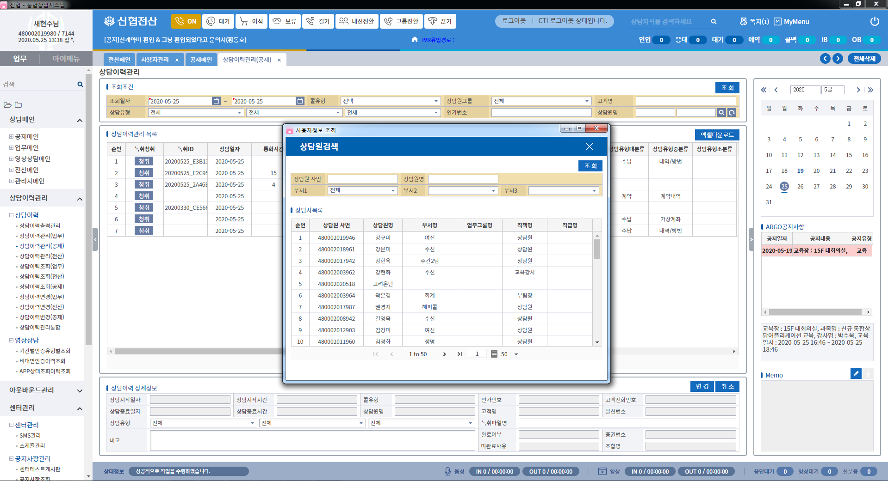
화면 명 | 상담원검색 | 화면 ID | comUserFind | 화면 유형 | □화면 □보고서 ■팝업
화면 설명 | 1. 통합상담시스템> 돋보기 클릭 2. 상담원을 검색하는 팝업화면이다.
화면 레이아웃 |  |  |  | □화면 흐름 및 기타사항
 |  |  |  | 업무구분 : 통합상담시스템 (통합) 초기 화면 정의 N/A 사용 절차 [조회]

Slide 17
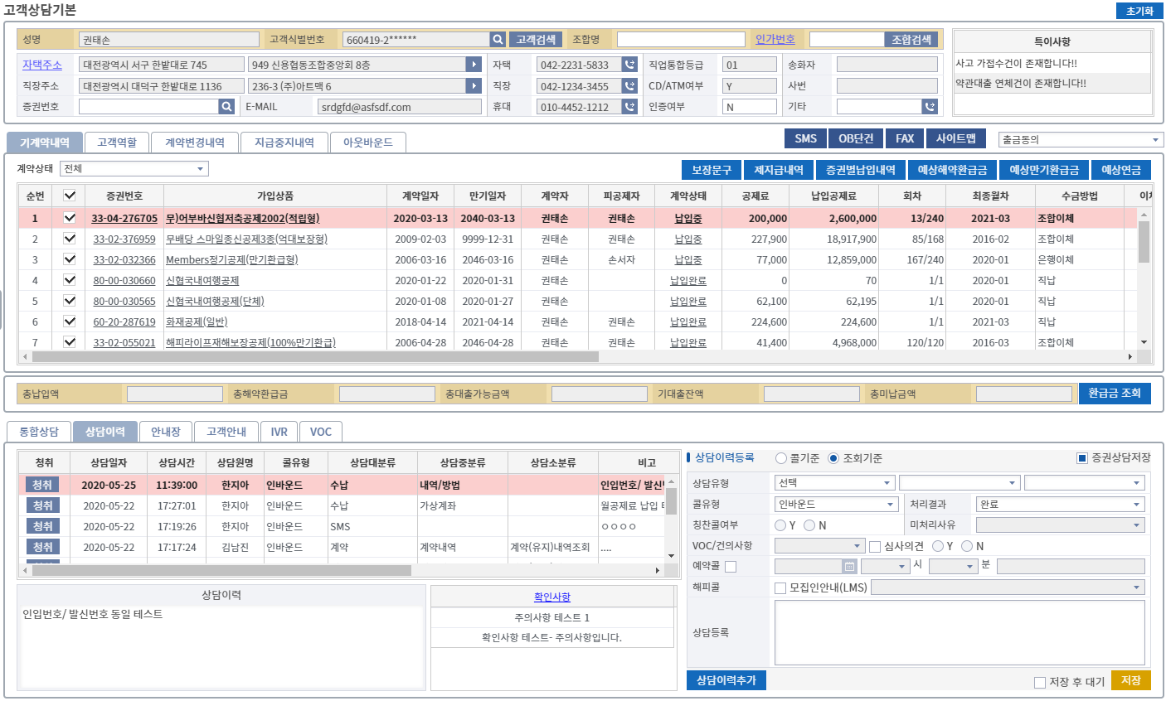
화면 명 | 고객정보조회 | 화면 ID | custInfoInq | 화면 유형 | ■화면 □보고서 □팝업
화면 설명 | 1. 통합상담시스템>공제메인 2. 공제센터 상담진행을 위한 상담업무 MAIN 화면이다. - 고객식별번호 주민번호인 경우 999999-9XXXXXX 로 포맷처리 필요
화면 레이아웃 |  |  |  | □화면 흐름 및 기타사항
 |  |  |  | 업무구분 : 통합상담시스템 (공제) 초기 화면 정의 성명 : 비활성화(검색) 조합명 : 검색 인가번호 : 검색 사용 절차 [조회] 고객의 기본정보를 조회한다. 상담원대기 중 인바운드 고객응대시 고객정보가 조회된 후 상담진행을 한다. 고객의 자택, 직장, 휴대전화의 수신거부 설정에 따라 해당 전화번호는 붉은색으로 표시된다. 인바운드 응대 시 개인고객, 사업자고객, 조합직원에 따라 조회가 된다. 이미지 클릭 시 조회된 고객의 자택, 직장, 휴대전화로 전화연결을 시도한다 해당 전화번호가 수신거부일 경우 붉은색으로 표시되며 전화연결 시도 시 경고문구가 출력된다 기타전화번호를 입력하여 해당 전화번호로 전화연결을 시도한다

Slide 18
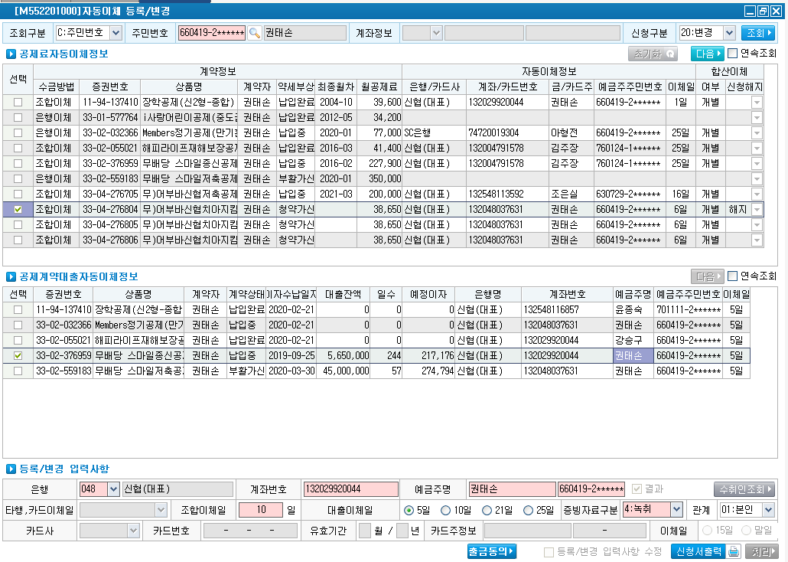
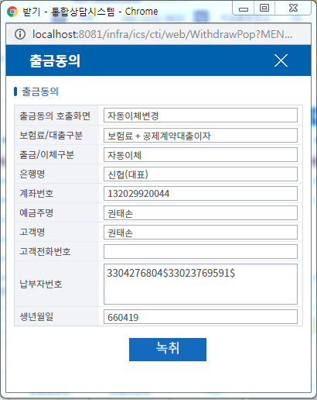
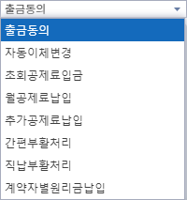
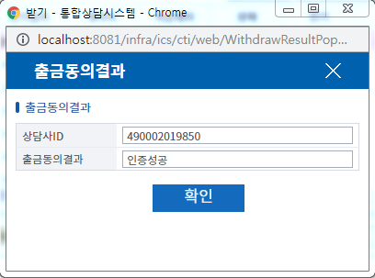
화면 명 | 출금동의 | 화면 ID | withdrawPop | 화면 유형 | □화면 □보고서 ■팝업
화면 설명 | 1. 통합상담시스템>공제메인>출금동의 선택 2. 공제메인의 출금동의 기능과 연동 기능
화면 레이아웃 |  |  |  | □화면 흐름 및 기타사항
 |  |  |  | 업무구분 : 통합상담시스템 (공제) 초기 화면 정의 메인화면 중단 출금동의 업무 선택 3. 사용 절차 [출금동의] 출금동의 콤보박스를 해당 [공제메인]의 화면명을 선택한다. 화면명을 선택하면 [공제메인]창에 해당 창으로 이동된다. 메인창의 출금동의 버튼을 클릭한다 버튼을 클릭하면 [출금동의] 팝업창이 생성되며 공제메인에서 넘어온 데이터들을 표시한다. 해당 [녹취] 버튼을 클릭하면 출금동의 IVR로직으로 넘어간다. IVR 로직이 끝나면 출금동의 결과창이 팝업된다. 상담사ID와 IVR 로직의 결과가 표시된다. 결과를 확인하고 [확인]버튼이나 X 버튼을 누르면 해당 화면이 종료된다.

Slide 19
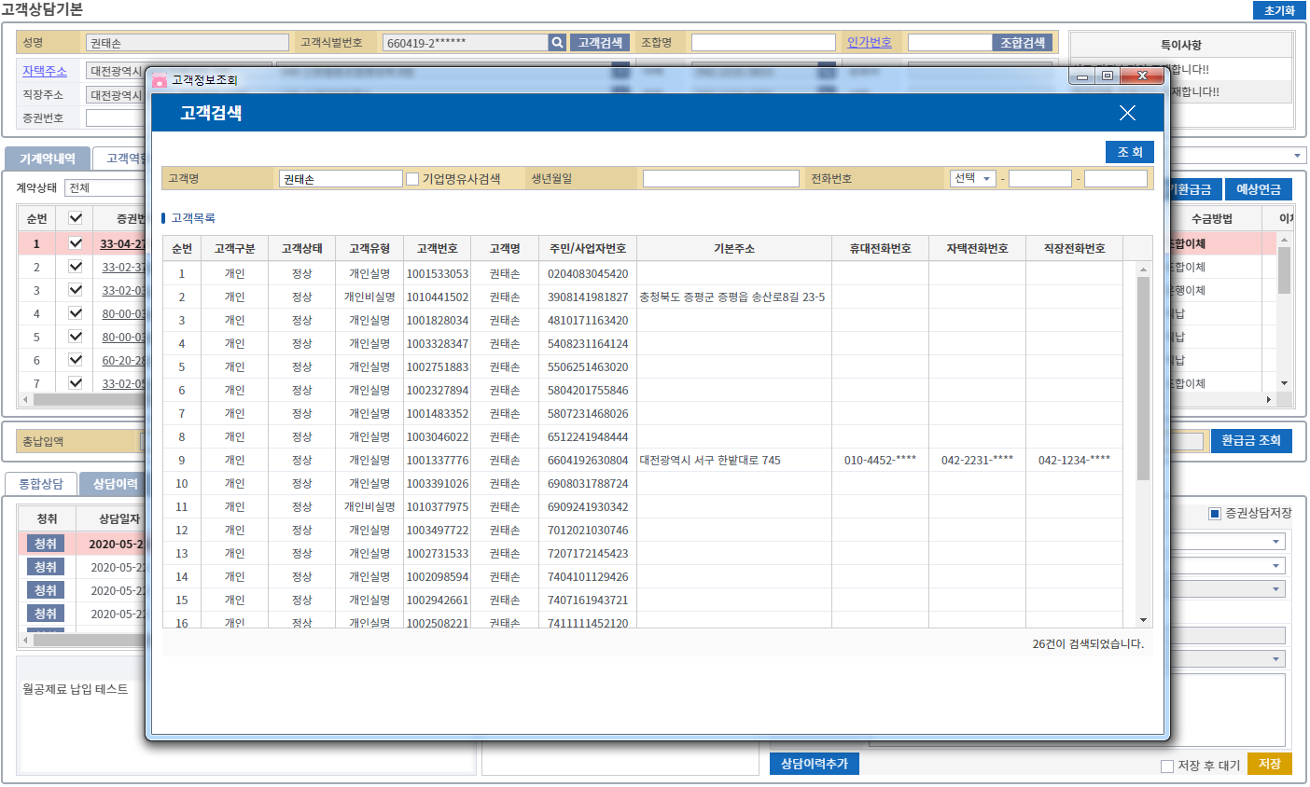
화면 명 | 고객검색 | 화면 ID | custFind | 화면 유형 | □화면 □보고서 ■팝업
화면 설명 | 1. 통합상담시스템>공제메인> 돋보기 버튼 클릭 2. 고객검색 팝업 화면이다.
화면 레이아웃 |  |  |  | □화면 흐름 및 기타사항
 |  |  |  | 업무구분 : 통합상담시스템 (공제) 초기 화면 정의 고객명: 초기화 생년월일 : 초기화 전화번호 : 초기화 사용 절차 [조회] 고객정보조회를 위해 고객식별번호 옆에 돋보기 버튼을 클릭하면 고객을 검색하는 화면이 팝업되어 고객을 검색후 검색된 항목을 더블클릭하면 선택하면 고객기본정보를 셋팅한다.

Slide 20
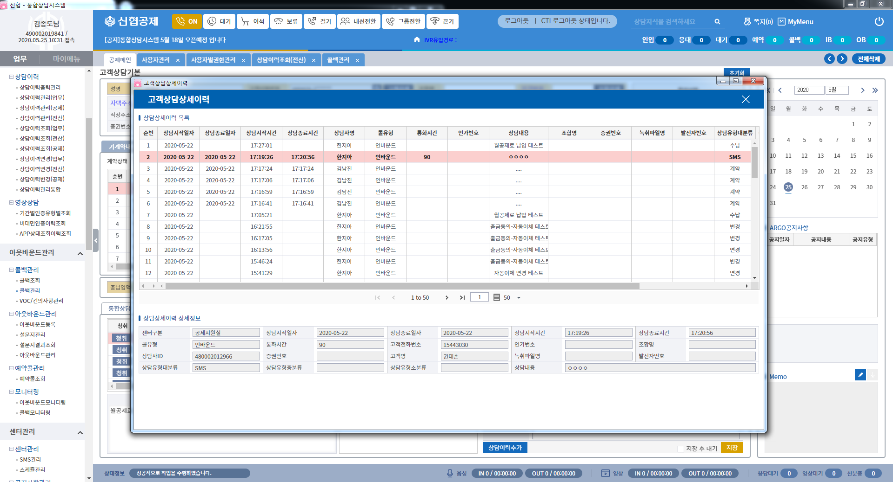
화면 명 | 고객상담상세이력 | 화면 ID | custCnslDtlHist | 화면 유형 | □화면 □보고서 ■팝업
화면 설명 | 1. 통합상담시스템>공제메인>상담이력 탭>상담이력 목록 - 상담원명 더블 클릭 2. 고객상담상세이력을 조회하는 팝업 화면이다.
화면 레이아웃 |  |  |  | □화면 흐름 및 기타사항
 |  |  |  | 업무구분 : 통합상담시스템 (공제) 초기 화면 정의 사용 절차 [조회] 화면 호출 시 입력 받은 고객번호로 해당 고객의 상담이력을 조회한다. 고객정보조회 화면에서 인가번호를 입력 후 인가번호 링크를 클릭하면 고객상담이력의 상세목록을 조회하는 화면이팝업되며 타업무에도 제공되는 화면이다. 통합이력기본 탭 영역에서 상담이력 내역을 더블클릭할 경우에도 해당 화면이 팝업된다.

Slide 21
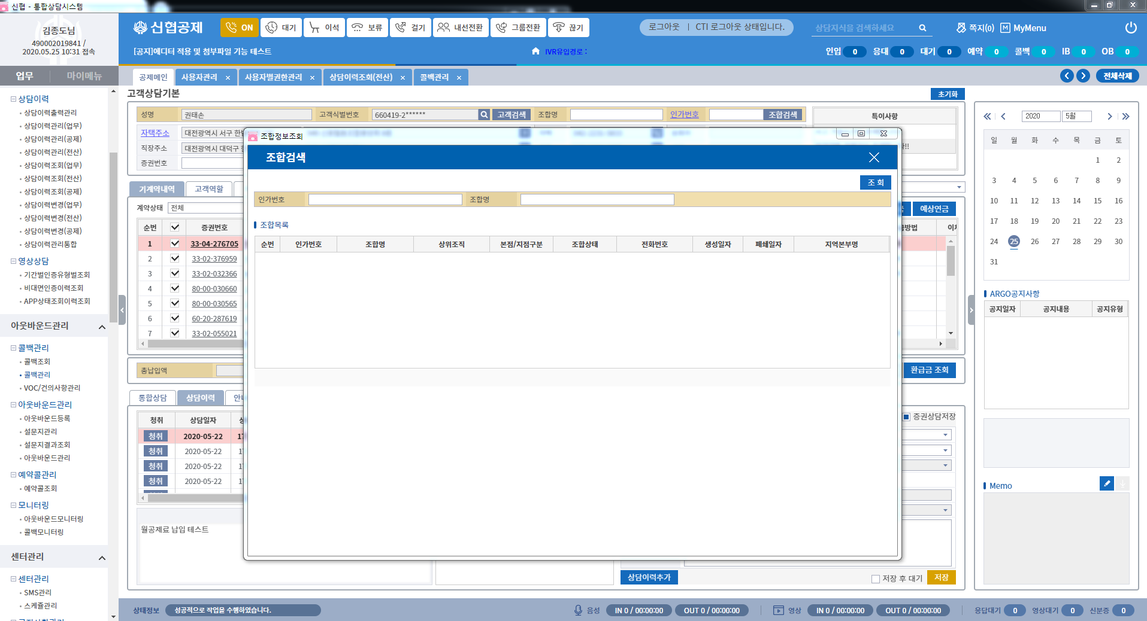
화면 명 | 조합검색 | 화면 ID | cuFind | 화면 유형 | □화면 □보고서 ■팝업
화면 설명 | 1. 통합상담시스템>공제메인>조합검색 버튼 클릭 2. 조합검색하는 팝업 화면이다.
화면 레이아웃 |  |  |  | □화면 흐름 및 기타사항
 |  |  |  | 업무구분 : 통합상담시스템 (공제) 초기 화면 정의 인가번호 : 초기화 조합명 ; 초기화 사용 절차 [조회] 고객정보조회 화면에서 인가번호가 입력되어있다면 인가번호로 조합검색을 하며 인가번호가 없다면 조합검색 화면이 팝업되며 조합검색 후 선택하면 조합명 및 인가번호를 셋팅한다.

Slide 22
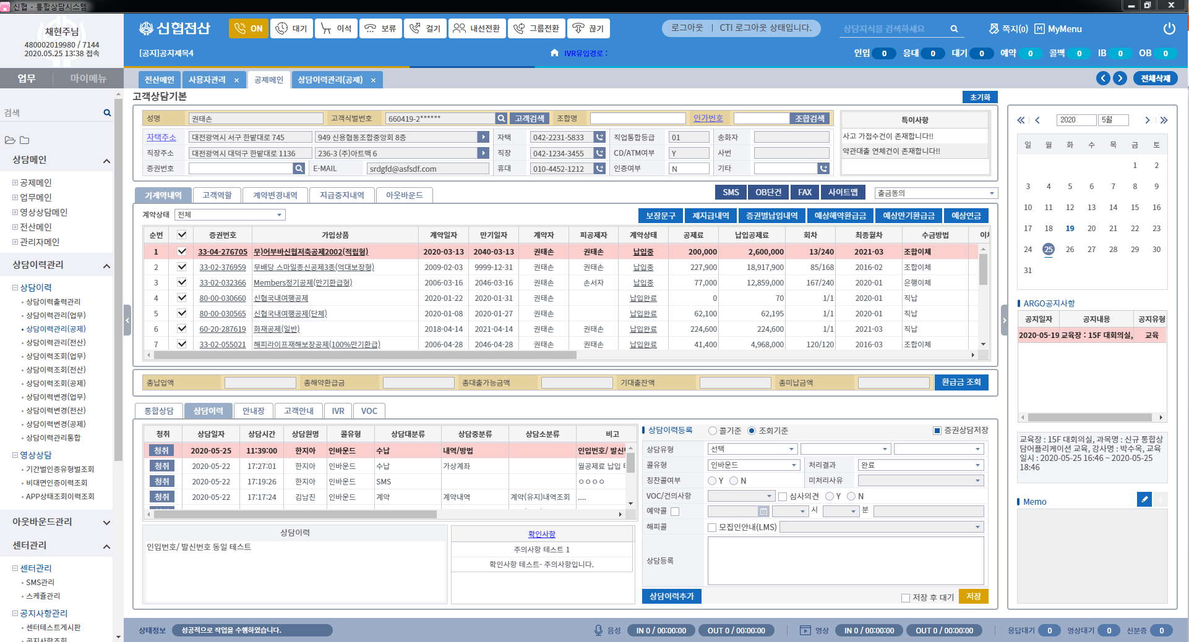
화면 명 | 기계약내역 | 화면 ID | alrdContrList | 화면 유형 | ■화면 □보고서 □팝업
화면 설명 | 1. 통합상담시스템>공제메인>기계약내역 탭 2. 업무정보영역 내 고객에 대한 기계약내역 화면이다.
화면 레이아웃 |  |  |  | □화면 흐름 및 기타사항
 |  |  |  | 업무구분 : 통합상담시스템 (공제) 초기 화면 정의 사용 절차 [조회] 고객에 대한 기계약내역을 조회한다. [기계약내역 그리드 더블클릭 - 증권번호] 조회된 기계약내역의 특정 증권번호를 클릭한다. 계약목록조회(M551101000) 화면이 공제단말 화면에서 팝업된다. [기계약내역 그리드 더블클릭 - 가입상품] 조회된 기계약내역의 특정 가입상품을 클릭한다. 생명장기 상품일 경우 계약상세 - 생명장기(M551203000) 일반손해 상품일 경우 계약상세 -일반손해(M51204000) 화면이 공제단말 화면에서 팝업된다 [환급금조회] 기계약내역 리스트가 조회된 경우 환급금조회 버튼을 클릭한다. 해당고객의 총납입액, 총해약환급금, 총대출가 능금액, 기대출잔액, 총미납금액이 조회된다.

Slide 23
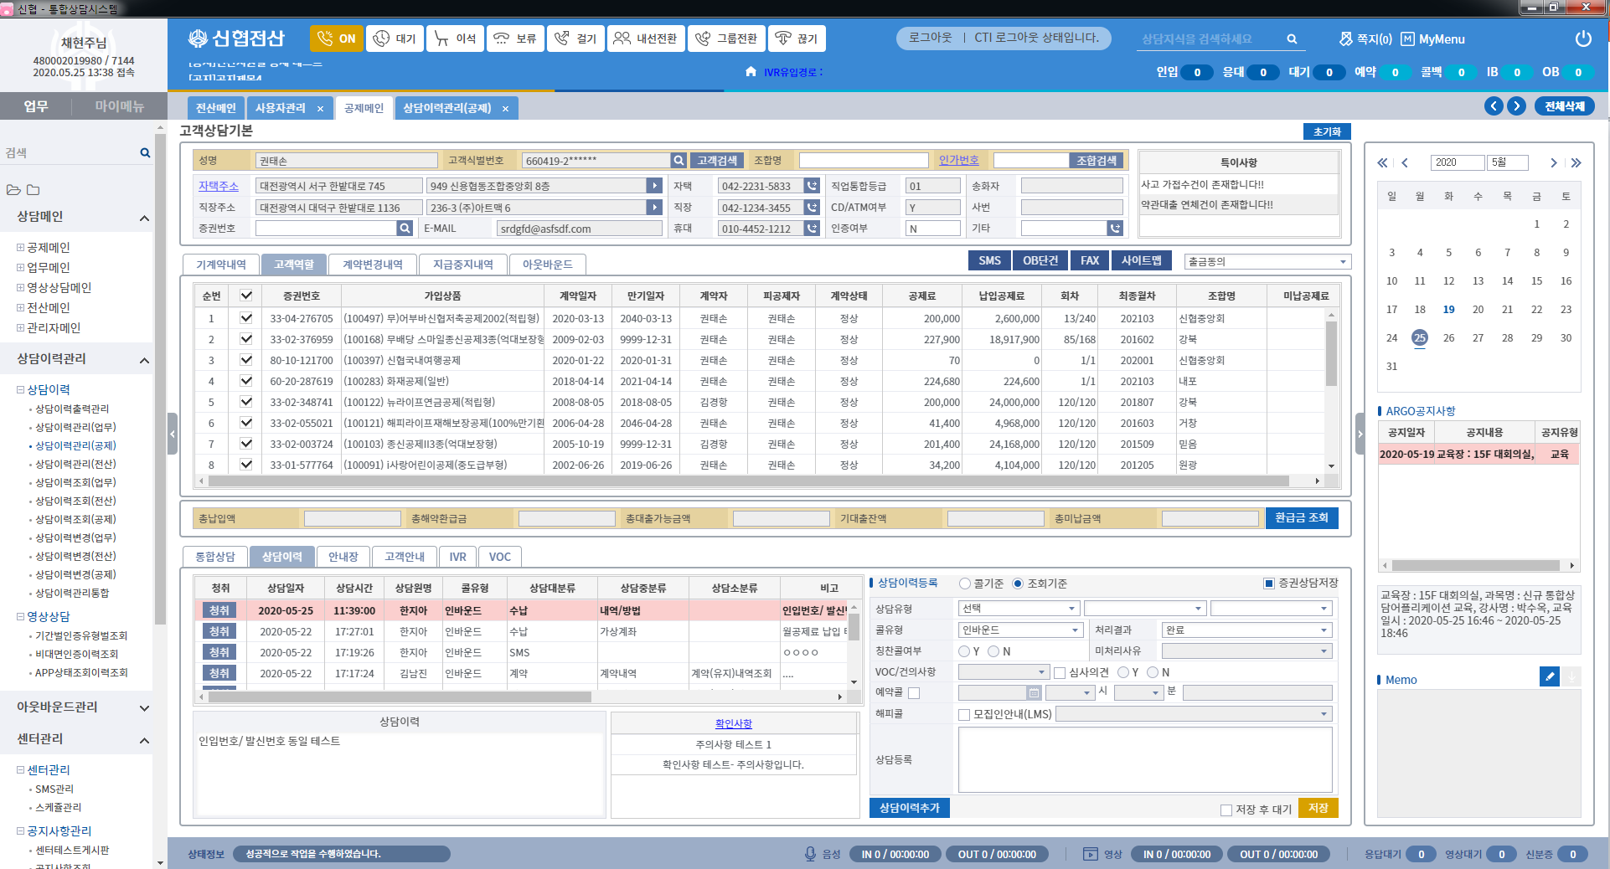
화면 명 | 고객역할내역 | 화면 ID | custPtpList | 화면 유형 | ■화면 □보고서 □팝업
화면 설명 | 1. 통합상담시스템>공제메인>고객역할 탭 2. 업무정보영역 내 고객에 대한 고객역할내역을 조회 화면이다.
화면 레이아웃 |  |  |  | □화면 흐름 및 기타사항
 |  |  |  | 업무구분 : 통합상담시스템 (공제) 초기 화면 정의 사용 절차 [조회] 고객에 대한 가입상품에 대한 증권번호, 계약일자, 만기일자, 계약자 등 고객역할 내역을 조회한다.

Slide 24
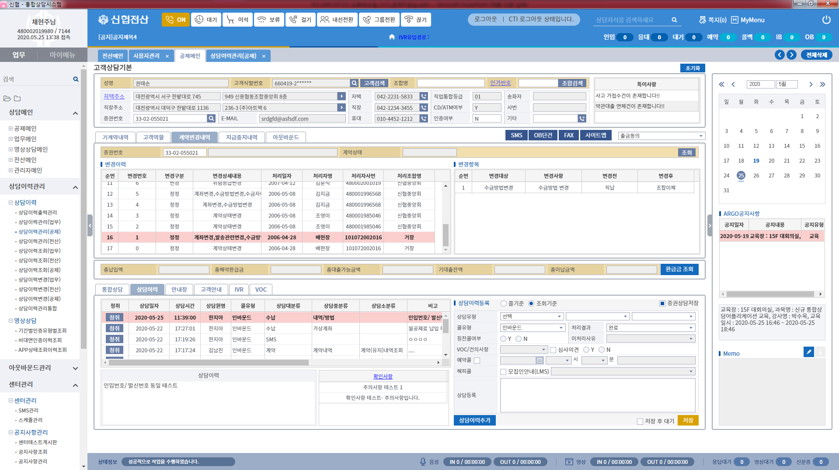
화면 명 | 계약변경내역 | 화면 ID | contrChngList | 화면 유형 | ■화면 □보고서 □팝업
화면 설명 | 1. 통합상담시스템>공제메인>계약변경내역 탭 2. 업무정보영역 내 고객에 대한 계약변경내역을 조회하는 화면이다.
화면 레이아웃 |  |  |  | □화면 흐름 및 기타사항
 |  |  |  | 업무구분 : 통합상담시스템 (공제) 초기 화면 정의 증권번호 : 기본 부모창 값 계약상태 : 비활성화 사용 절차 [조회] 증권번호에 대한 계약 변경이력을 조회한다.

Slide 25
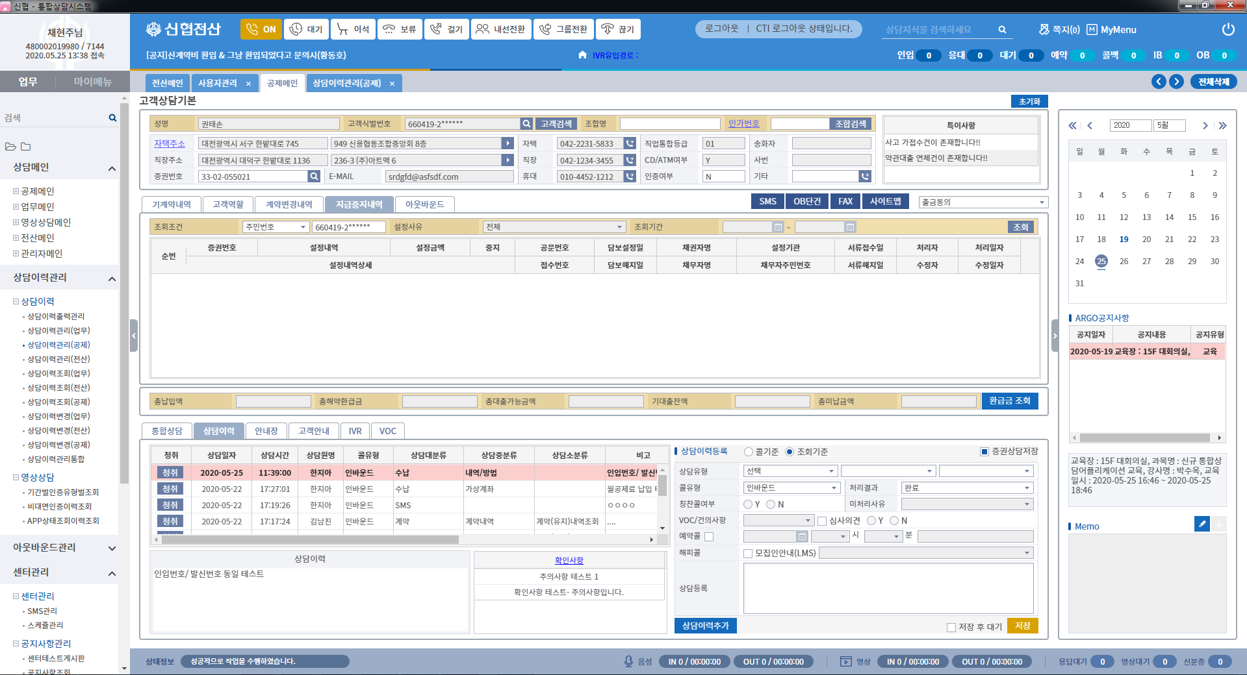
화면 명 | 지급중지내역 | 화면 ID | cayStopList | 화면 유형 | ■화면 □보고서 □팝업
화면 설명 | 1. 통합상담시스템>지급중지내역 탭 2. 업무정보영역 내 고객의 증권번호에 대한 담보설정등 지급중지내역을 조회한다.
화면 레이아웃 |  |  |  | □화면 흐름 및 기타사항
 |  |  |  | 업무구분 : 통합상담시스템 (공제) 초기 화면 정의 조회조건 : 전달 값 설정사유 : 전체 조회기간 : 초기값 사용 절차 [조회] 증권번호에 대한 담보설정등 지급중지내역을 조회한다.

Slide 26
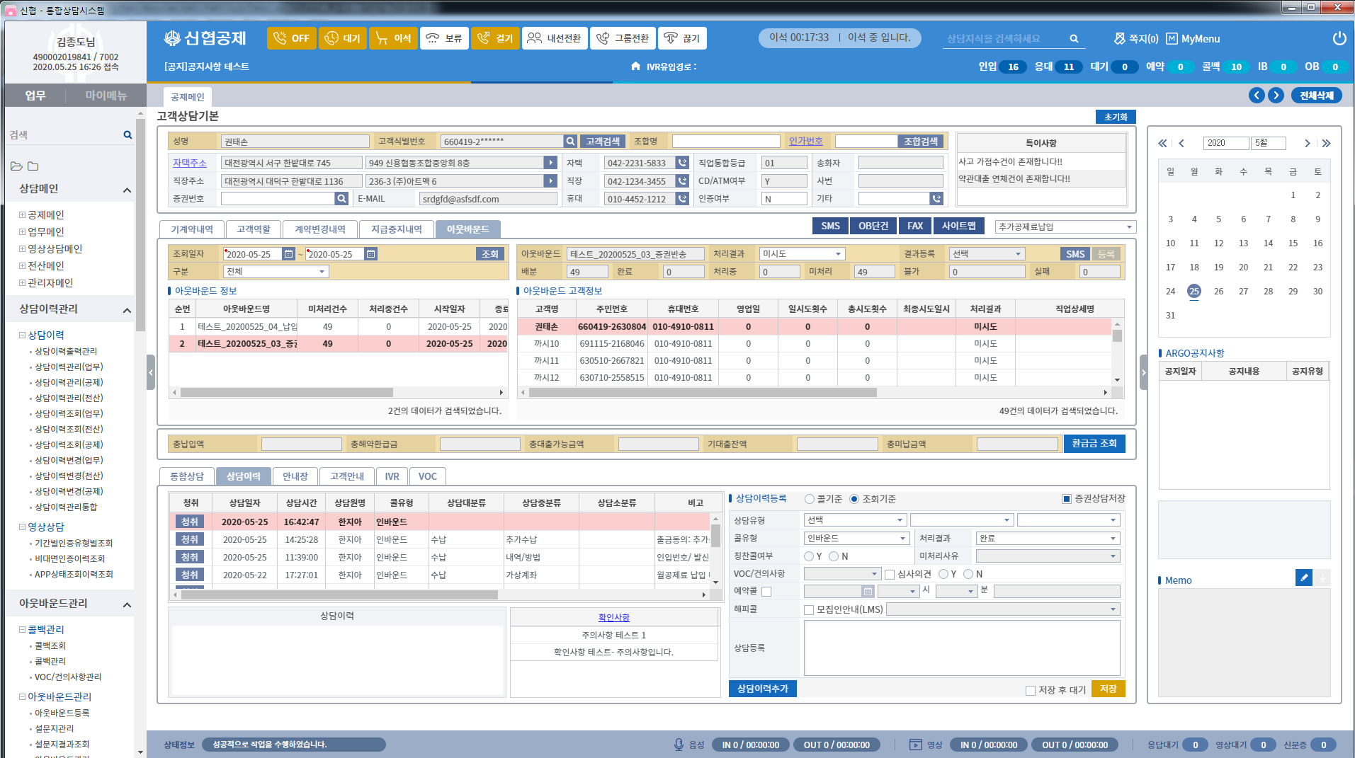
화면 명 | 아웃바운드 | 화면 ID | cbndPerf | 화면 유형 | ■화면 □보고서 □팝업
화면 설명 | 1. 통합상담시스템>아웃바운드 탭 2. 상담원 본인에게 배분된 아웃바운드리스트를 조회/처리하는 화면이며, 아웃바운드 진행 시 해당화면의 아웃바운드 배분고객을 더블 클릭하여 진행한다.
화면 레이아웃 |  |  |  | □화면 흐름 및 기타사항
 |  |  |  | 업무구분 : 통합상담시스템 (공제) 초기 화면 정의 조회조건 : 조회일자 설정사유 : 구분 사용 절차 [조회 및 처리] 상담원에게 배분된 아웃바운드를 수행한다. 아웃바운드의 설문지정보가 있을 경우 설문 버튼이 보여지며 설문지정보가 없는 경우 설문 버튼은 사라진다. [조회 ] 조회일자와 아웃바운드 구분을 선택한 후 조회 버튼을 클릭한다. 배분받은 아웃바운드 리스트가 조회된다. [아웃바운드 그리드 더블클릭] 조회된 아웃바운드 리스트를 더블 클릭한다. 아웃바운드 고객리스트가 조회된다. 아웃바운드 고객 리스트의 휴대번호, 자택번호, 직장번호 필드를 더블 클릭한 경우 고객 기본정보가 조회되고 해당 전화번호로 전화연결이 시도된다.

Slide 27
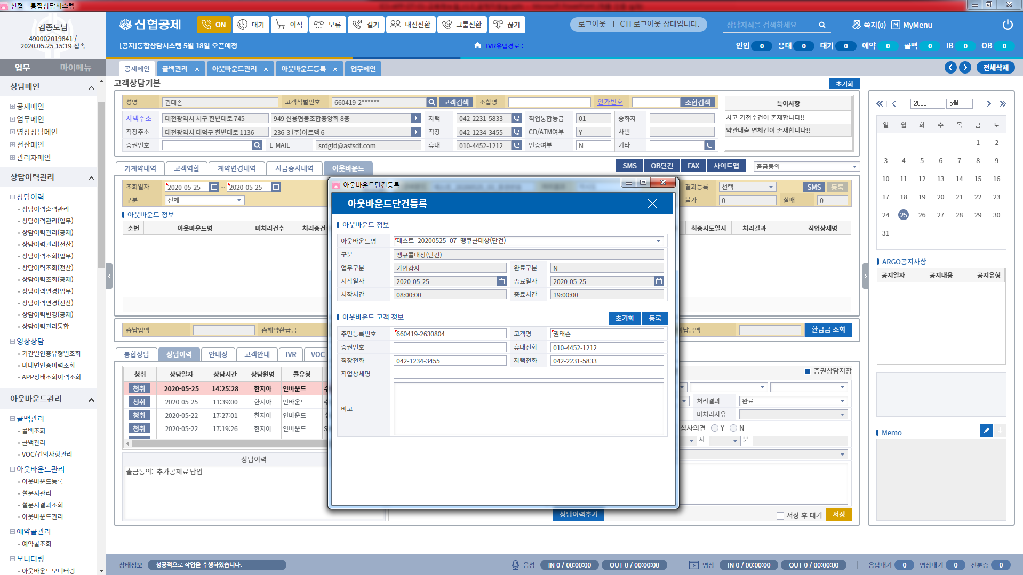
화면 명 | OB단건등록 | 화면 ID | clbkCustReg | 화면 유형 | □화면 □보고서 ■팝업
화면 설명 | 1. 통합상담시스템>OB단건 버튼 클릭 2. 상담메인 화면에서 완전판매 모니터링용으로 아웃바운드 고객을 등록하는 화면이다.
화면 레이아웃 |  |  |  | □화면 흐름 및 기타사항
 |  |  |  | 업무구분 : 통합상담시스템 (공제) 초기 화면 정의 모두 초기화 상담메인화면에서 아웃바운드단건등록 버튼 클릭시 팝업되는 화면 아웃바운드에서 구분이 완전판매모니터링_단건으로 등록된 대상을 업무구분으로 불러온다. 사용 절차 [초기화] 해당 입력값들이 모두 초기화 된다. [등록] 해당 입력 값의 아웃바운드 단건고객을 등록 한다. [닫기] 아웃바운드단건 등록 창이 종료된다.
해당일자에 대한 아웃바운드가 마감되지 않은건 완전판매모니터링 단건의 아웃바운드명 셋팅
고객정보랑 기계약목록에서 원클릭한 증권번호 정보를 자동으로 셋팅

Slide 28
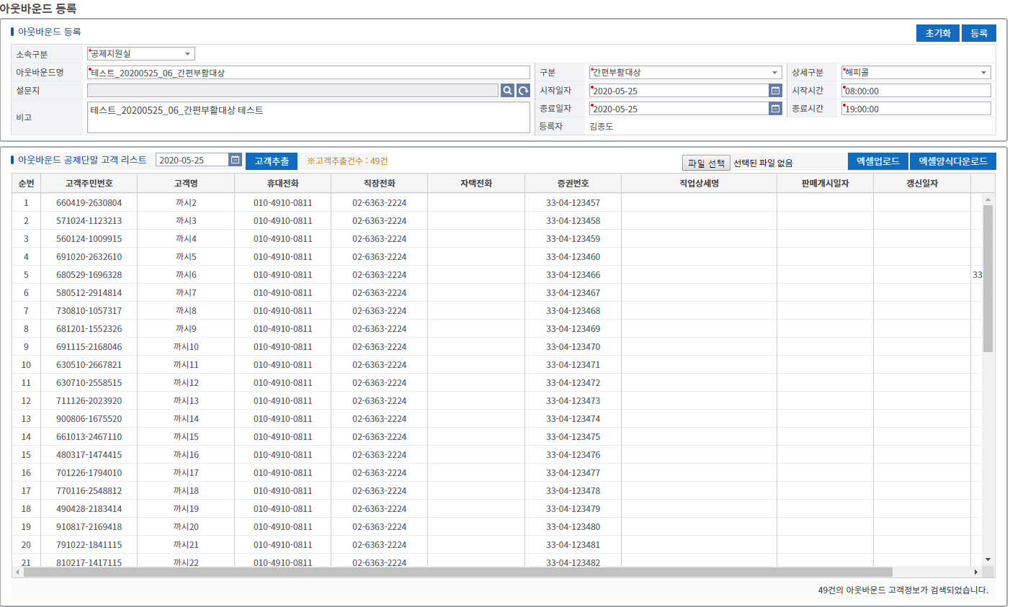
화면 명 | 아웃바운드등록 | 화면 ID | obndReg | 화면 유형 | ■화면 □보고서 □팝업
화면 설명 | 1. 아웃바운드관리>아웃바운드관리>아웃바운드등록 2. 아웃바운드를 등록한다.
화면 레이아웃 |  |  |  | 화면 흐름 및 기타사항
 |  |  |  | 업무구분 : 통합상담시스템 (통합) 초기 화면 정의 소속구분, 아웃바운드명,구분,상세구분, 설문지,시작일자,시작시간,비고 종료일자,종료시간,등록자 항목 초기화 사용 절차 [고객추출] ‘아웃바운드 등록’영역의 ‘구분’과 고객추출버튼 왼쪽의 추출일자를 선택 및 입력한 후 고객추출버튼을 클릭한다. ‘구분’과 추출일자는 필수 입력항목이며 정보계 메뉴에서 확정한 조회조건과 일치해야 한다. 아웃바운드 고객리스트에 해당하는 조건 기입 후 고객 추출을 누르면 고객 리스트가 출력된다. 고객추출은 TOD서비스로 요청되며 1000건씩 나눠서 조회된다. 고객 리스트는 공제업무>정보계>통계정보관리>고객센터통계>고객센터정보조회 메뉴 에서 조회 후 확정한 리스트가 조회된다 [등록] ‘아웃바운드명’, ‘구분’, ‘상세구분’, ‘시작일자’, ‘시작시간’, ‘종료일자’, ‘종료시간’는 필수 입력항목이다. 설문지를 선택할 경우에는 설문지검색버튼을 사용하고, 삭제할 경우에는 설문지명을 지운다. 등록할 고객이 존재할 경우 고객추출 시의 ‘구분’으로 등록해야 한다. 추출한 고객 리스트가 없을 경우 확인 후 등록을 진행 할 수 있다

Slide 29
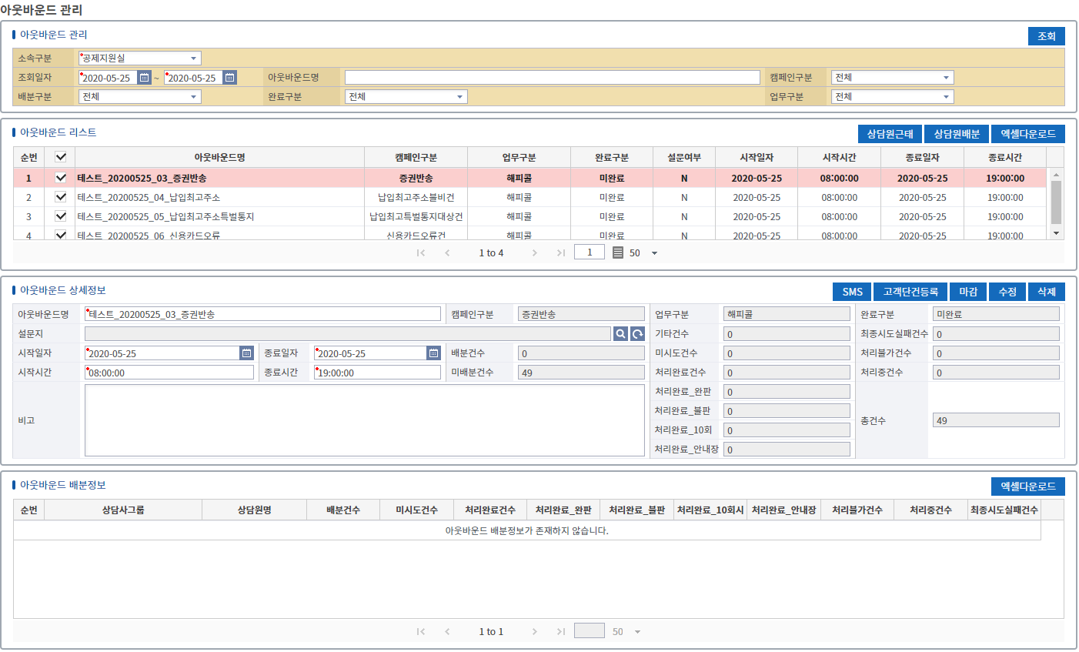
화면 명 | 아웃바운드관리 | 화면 ID | obndMng | 화면 유형 | ■화면 □보고서 □팝업
화면 설명 | 1. 아웃바운드관리>아웃바운드관리>아웃바운드등록 2. 아웃바운드를 SMS, 등록, 마감, 수정, 삭제 조회를 한다.
화면 레이아웃 |  |  |  | □화면 흐름 및 기타사항
 |  |  |  | 업무구분 : 통합상담시스템 (공제) 초기 화면 정의 조회일자:당일날짜 아웃바운드명: 초기화 캠페인구분: 초기화 배분구분: 초기화 완료구분: 초기화 업무구분: 초기화 사용 절차 [조회] 아웃바운드 리스트를 조회한다. [SMS] SMS 팝업창을 이용하여 SMS를 보낸다. [고객단건등록] 고객단건등록 팝업창을 이용하여 등록한다. [마감] 선택된 아웃바운드를 마감처리 한다. [수정] 아웃바운드 상세정보의 값이 수정될 경우 수정된다. [삭제] 아웃바운드 상세정보의 값이 삭제된다. [엑셀다운로드] 각 해당 그리드의 엑셀을 다운로드 한다 [상담원배분] 상담원 배분 팝업창으로 이동한다.

Slide 30
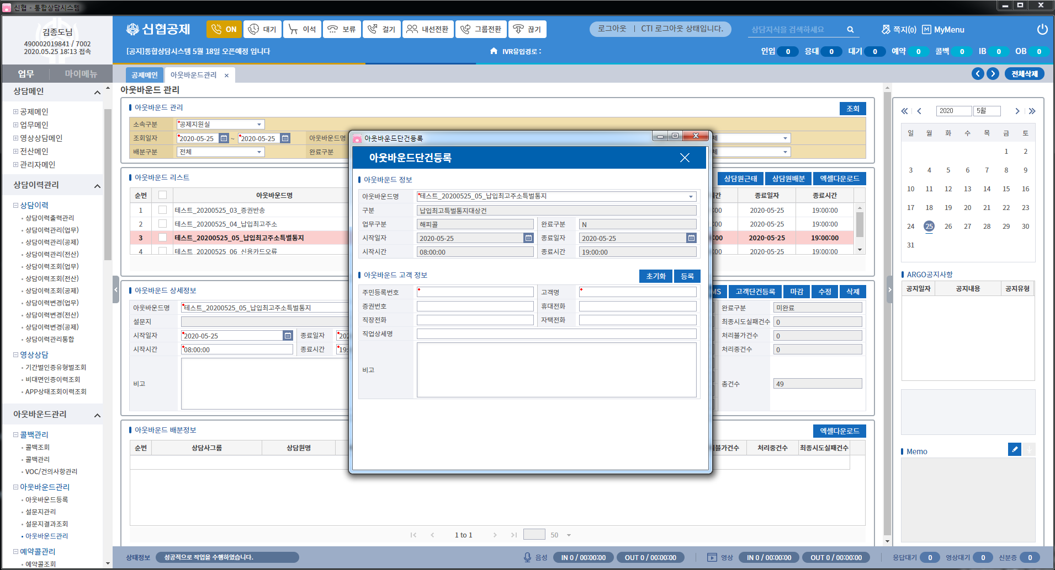
화면 명 | 아웃바운드고객 단건등록 | 화면 ID | obndSnglReg | 화면 유형 | □화면 □보고서 ■팝업
화면 설명 | 1. 통합상담시스템>아웃바운드관리>고객단건등록 버튼 클릭 2. 아웃바운드 고객을 등록하는 화면이다.
화면 레이아웃 |  |  |  | □화면 흐름 및 기타사항
 |  |  |  | 업무구분 : 통합상담시스템 (공제) 초기 화면 정의 모두 초기화 사용 절차 [초기화] 해당 입력값들이 모두 초기화 된다. [등록] 해당 입력 값의 아웃바운드 단건고객을 등록 한다. [닫기] 창이 종료된다.

Slide 31
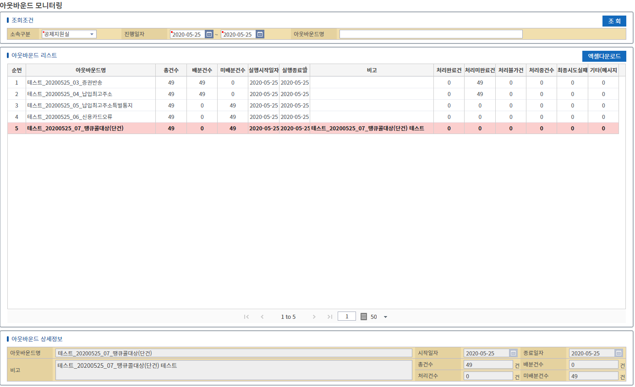
화면 명 | 아웃바운드모니터링 | 화면 ID | obndCall | 화면 유형 | ■화면 □보고서 □팝업
화면 설명 | 1. 아웃바운드관리>모니터링>아웃바운드모니터링 메뉴 선택 2. 아웃바운드 배분/진행현황을 확인하는 화면이다.
화면 레이아웃 |  |  |  | 화면 흐름 및 기타사항
 |  |  |  | 업무구분 : 통합상담시스템 (통합) 초기 화면 정의 생성일자: 당일일자 아웃바운드명: 초기화 사용 절차 [조회] 사용자는 생성일자, 아웃바운드 명을 입력 후 조회 버튼을 클릭하여 아웃바운드 리스트를 조회한다. [아웃바운드 리스트 더블 클릭] 사용자는 아웃바운드 리스트를 클릭하여 해당 아웃바운드 진행현황 화면을 호출한다. [엑셀다운로드] 아웃바운드 리스트의 내용을 엑셀로 다운로드한다.

Slide 32
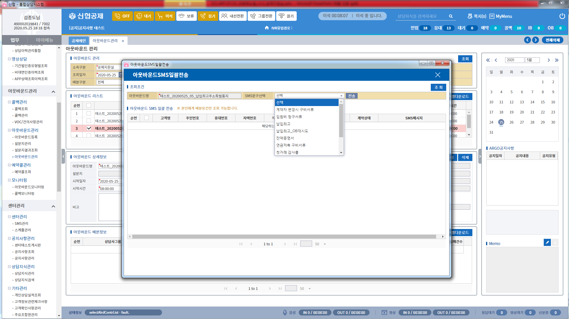
화면 명 | 아웃바운드SMS일괄전송 | 화면 ID | cbndSmsTotSend | 화면 유형 | □화면 □보고서 ■팝업
화면 설명 | 1. 아웃바운드관리>아웃바운드관리>SMS 버튼 클릭 2. 아웃바운드SMS일괄전송 하는 화면이다.
화면 레이아웃 |  |  |  | □화면 흐름 및 기타사항
 |  |  |  | 업무구분 : 통합상담시스템 (공제) 초기 화면 정의 아웃바운드명: 초기화 SMS문구선택: 사용 절차 [전송] 그리드에 선택된 대상에게 SMS문구를 일괄전송한다. [조회] 아웃바운드명, SMS문구선택을 입력한 뒤 조회버튼을 누르면 해당 리스트가 초기화 및 조회된다. .

Slide 33
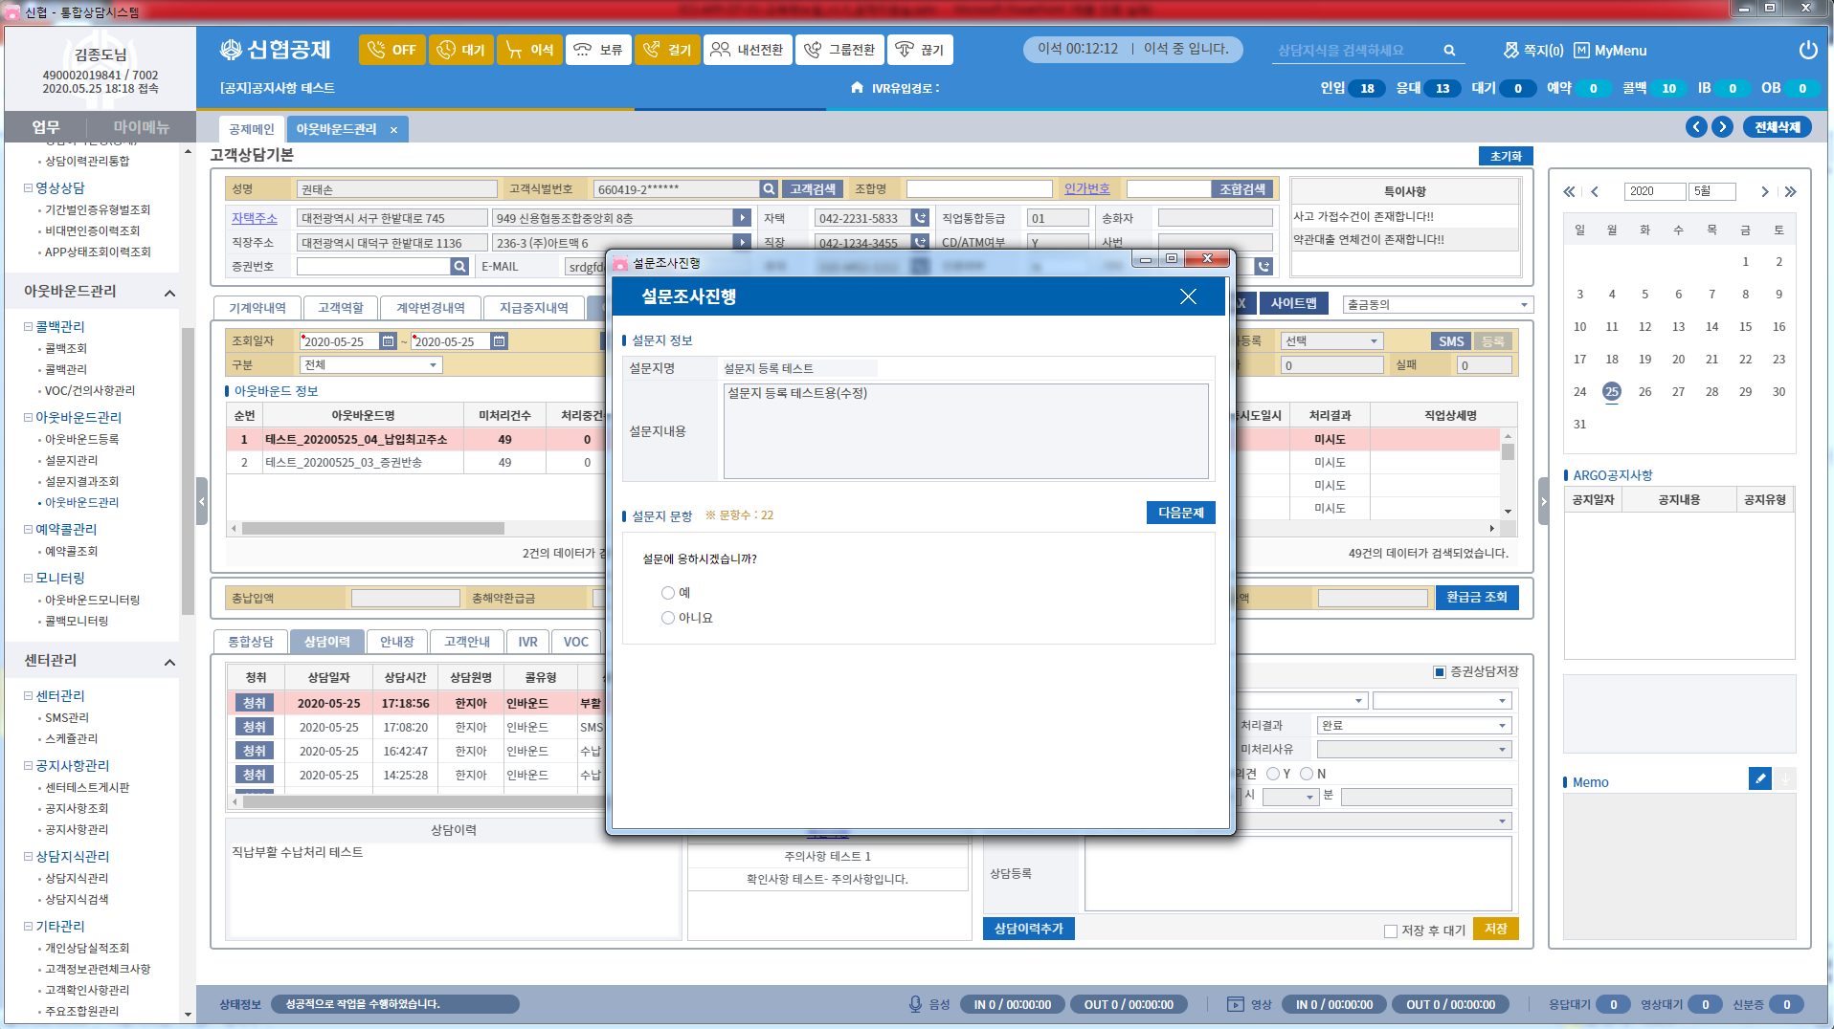
화면 명 | 설문조사진행 | 화면 ID | QuestSrvyProc | 화면 유형 | □화면 □보고서 ■팝업
화면 설명 | 1. 통합상담시스템>공제메인>아웃바운드 탭 2. 아웃바운드관리 화면에서 설문이 등록된 아웃바운드에 대해서 고객을 선택하여 설문을 진행할 수 있는 화면이다.
화면 레이아웃 |  |  |  | □화면 흐름 및 기타사항
 |  |  |  | 업무구분 : 통합상담시스템 (공제) 초기 화면 정의 사용 절차 [이전문제] 설문지 문항의 바로 이전문제를 출력한다. [다음문제] 설문지 문항의 다음문제를 출력한다. [닫기] 설문지조사진행 창을 닫는다.

Slide 34
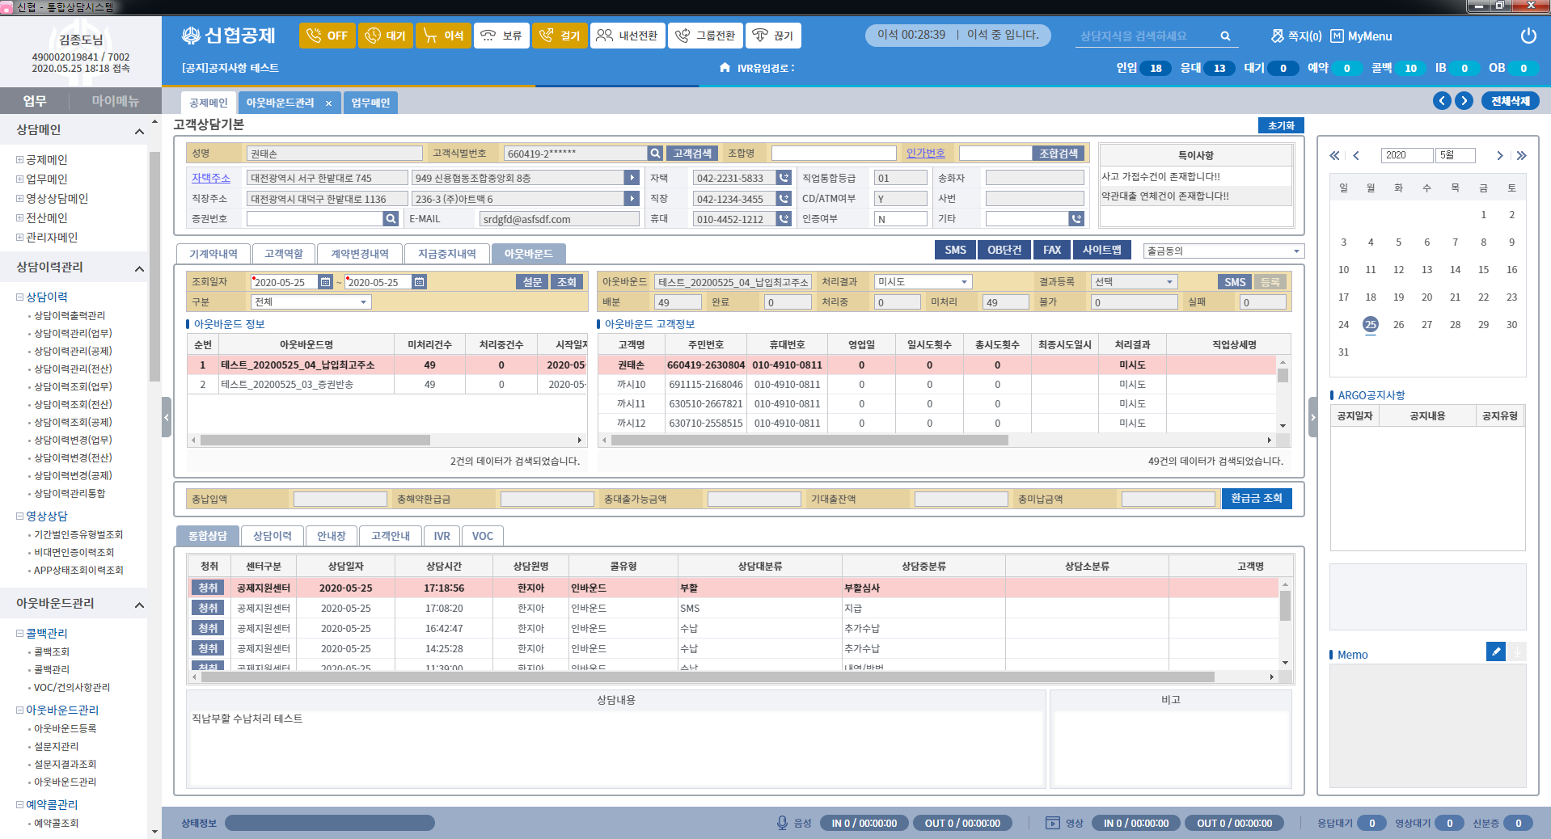
화면 명 | 통합상담이력 | 화면 ID | intgCnslHist | 화면 유형 | ■화면 □보고서 □팝업
화면 설명 | 1. 통합상담시스템>공제메인>통합상담 탭 클릭 2. 통합상담이력을 조회하는 화면이다.
화면 레이아웃 |  |  |  | □화면 흐름 및 기타사항
 |  |  |  | 업무구분 : 통합상담시스템 (공제) 초기 화면 정의 사용 절차 [조회] 통합상담이력으로 조회된 고객으로 전산, 업무, 공제에 대한 상담이력 최근 순으로 상담이력을 조회한다.

Slide 35
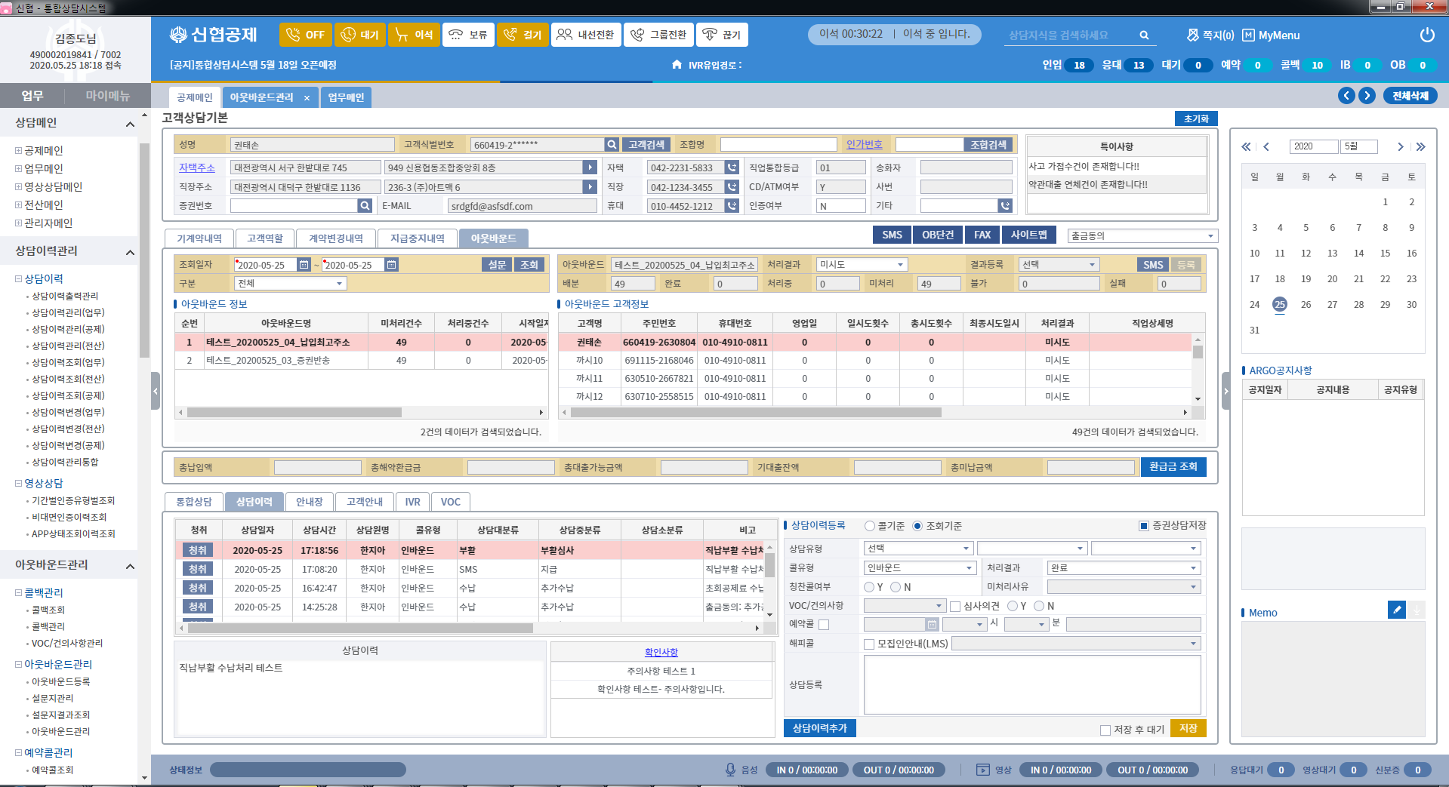
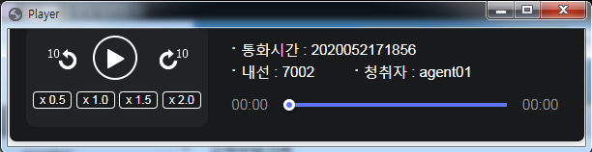
화면 명 | 상담이력 | 화면 ID | cnslHist | 화면 유형 | ■화면 □보고서 □팝업
화면 설명 | 1. 통합상담시스템>공제메인>상담이력 탭 클릭 2. 고객과의 상담을 진행한 후 상담이력을 등록 및 고객과 상담한 상담이력을 조회하는 화면이다.
화면 레이아웃 |  |  |  | □화면 흐름 및 기타사항
 |  |  |  | 업무구분 : 통합상담시스템 (공제) 초기 화면 정의 사용 절차 [조회] 해당 센터에 고객기준으로 상담한 이력을 조회 및 상담이력을 등록 가능한 화면이다. 인바운드, 아웃바운드, 콜백 진행 시 콜유형은 자동으로 선택되어 진다 칭찬콜, - 등록된 칭찬콜은 WFMS 아르고에서 관리 VOC/건의사항 - 등록된 VOC/건의사항은 VOC/건의사항관리화면에서 관리된다. 예약콜 접수시 예약콜 조회에서 확인한다. 심사의견등록 체크 시 해당 상담이력의 정보를 공제단말 심사자의견관리(M551310A00)화면에서 확인할 수 있다.

Slide 36
화면 명 | 녹취플레이어 | 화면 ID | rdwtPlyr | 화면 유형 | □화면 □보고서 ■팝업
화면 설명 | 1. 통합상담시스템>공제메인>상담이력 탭>청취 버튼 클릭 2. 상담이력 녹취된 내용을 청취할수 있는 화면이다.
화면 레이아웃 |  |  |  | □화면 흐름 및 기타사항
 |  |  |  | 업무구분 : 통합상담시스템 (공제) 초기 화면 정의 사용 절차 [조회] 고객상담이력내역에서 청취 클릭하면 녹취플레이어 화면 링크.

Slide 37
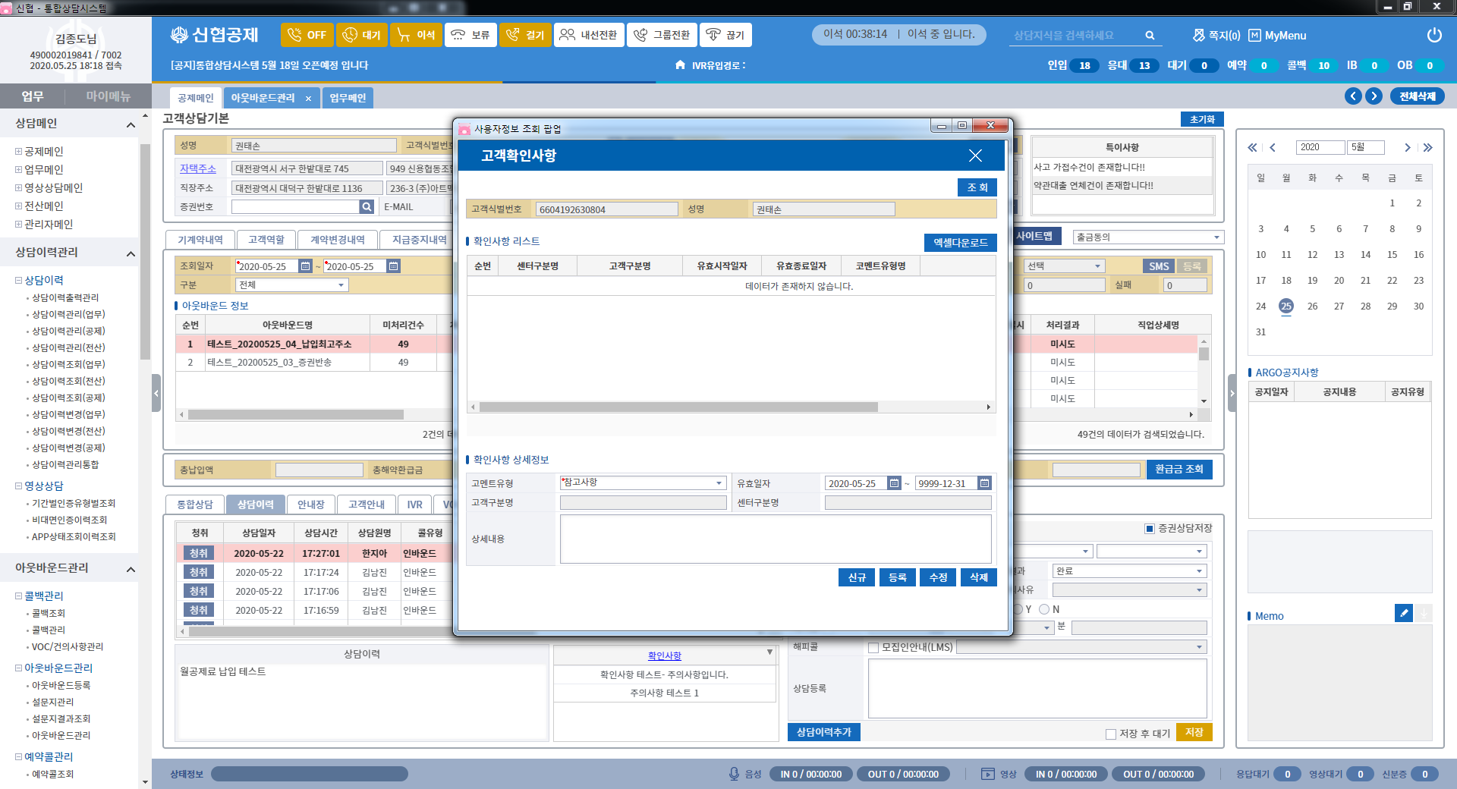
화면 명 | 고객확인사항 | 화면 ID | custConfMatt | 화면 유형 | □화면 □보고서 ■팝업
화면 설명 | 1. 통합상담시스템>공제메인>상담이력 탭>확인사항 링크 클릭 2. 고객확인사항을 조회하는 화면이다.
화면 레이아웃 |  |  |  | □화면 흐름 및 기타사항
 |  |  |  | 업무구분 : 통합상담시스템 (공제) 초기 화면 정의 고객식별번호 : 비활성화 성명 : 비활성화 팝업화면 호출 시 입력 받은 고객번호로 고객확인사항이 자동조회 된다. 사용 절차 [등록] 초기화 버튼을 클릭하여 상세정보를 초기화한 후 확인사항 상세정보를 입력/선택하여 등록 버튼을 클릭한다. 입력한 확인사항이 확인사항 리스트에 추가되며 확인사항이 등록된다. [수정] 수정할 확인사항을 선택한 후 상세정보의 내용을 수정하여 수정 버튼을 클릭한다. 수정한 확인사항이 확인사항 리스트에 수정된다. [삭제] 삭제할 확인사항을 선택한 후 삭제 버튼을 클릭한다. 삭제한 확인사항이 확인사항 리스트에서 삭제된다. [엑셀다운로드] 확인사항 리스트를 엑셀파일로 다운로드 한다.

Slide 38
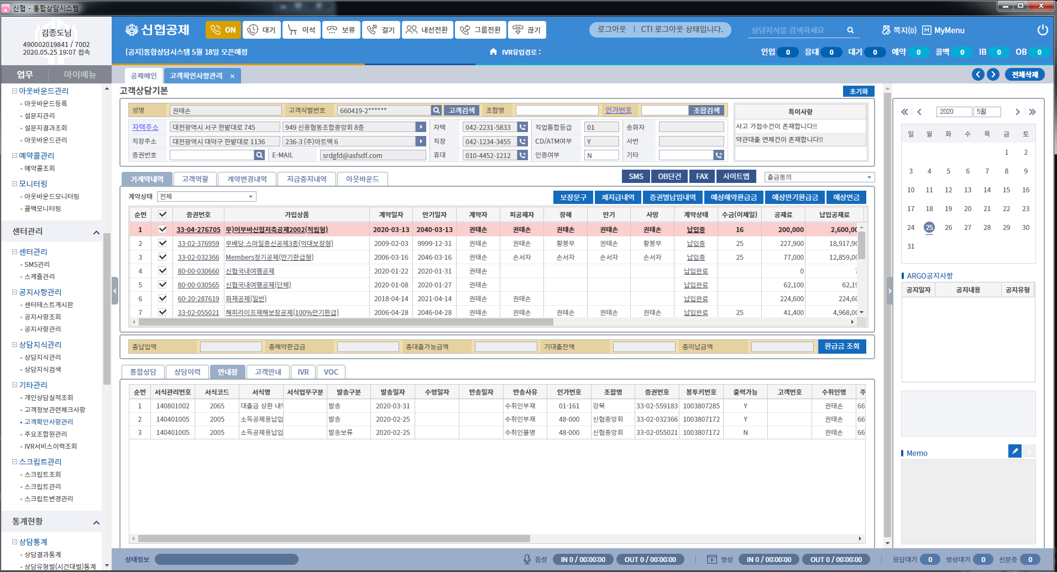
화면 명 | 안내장내역 | 화면 ID | guidBookList | 화면 유형 | ■화면 □보고서 □팝업
화면 설명 | 1. 통합상담시스템>공제메인>안내장 탭 2. 안내장발송내역을 조회하는 화면이다.
화면 레이아웃 |  |  |  | □화면 흐름 및 기타사항
 |  |  |  | 업무구분 : 통합상담시스템 (공제) 초기 화면 정의 주민사업자번호 : 검색 안내장종류 : 검색 발송일자 : 당일일자 인가번호 : 검색 증권번호 : 검색 업무구분 : 전체 기본주소 : 초기화 상세주소 : 초기화 사용 절차 [조회] 안내장발송내역을 조회한다.

Slide 39
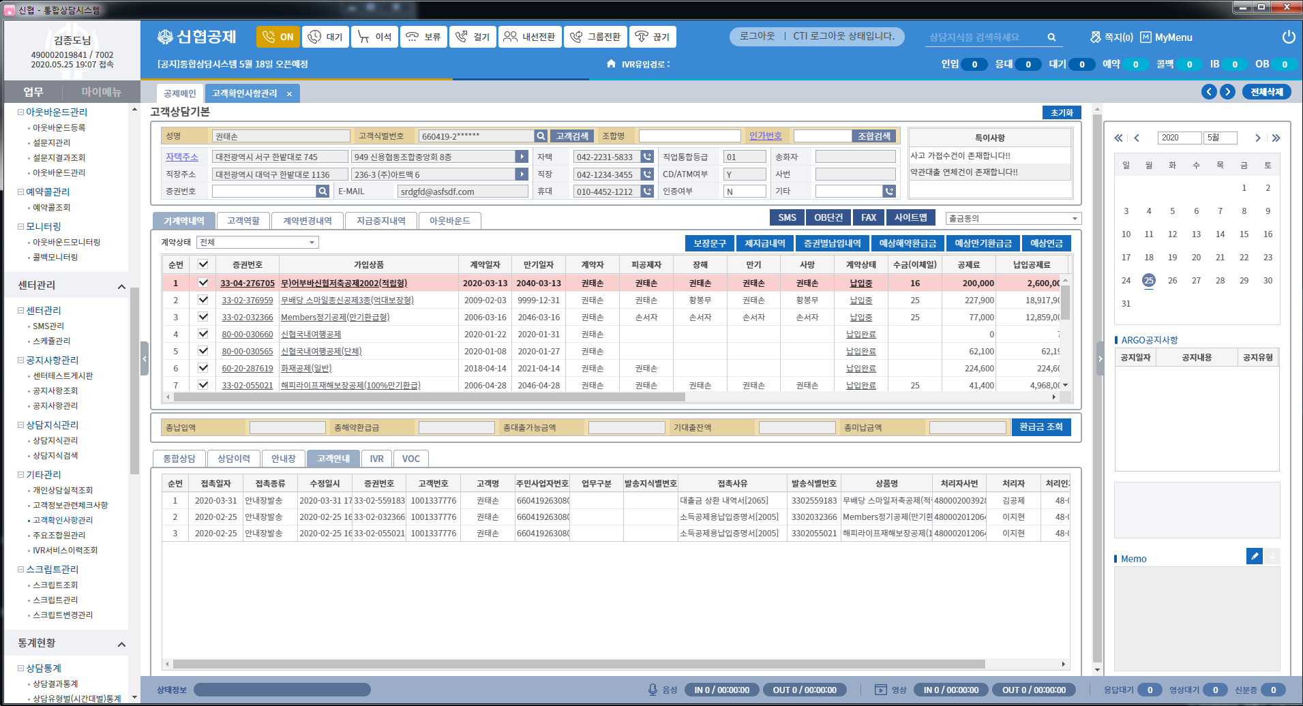
화면 명 | 고객안내내역 | 화면 ID | custGuidList | 화면 유형 | □화면 □보고서 ■팝업
화면 설명 | 1. 통합상담시스템>공제메인>고객안내 탭 2. 고객안내내역을 조회하는 화면이다.
화면 레이아웃 |  |  |  | □화면 흐름 및 기타사항
 |  |  |  | 업무구분 : 통합상담시스템 (공제) 초기 화면 정의 주민사업자번호 : 비활성화 조회기간 : 당일일자 접속종류 : 02:이메일/SMS/팩스 증권번호 : 초기화 업무구분 : 초기화 SMS휴대번호 : 초기화 사용 절차 [조회] 고객에 대한 접촉채널(이메일/SMS/팩스) 내역을 조회한다.

Slide 40
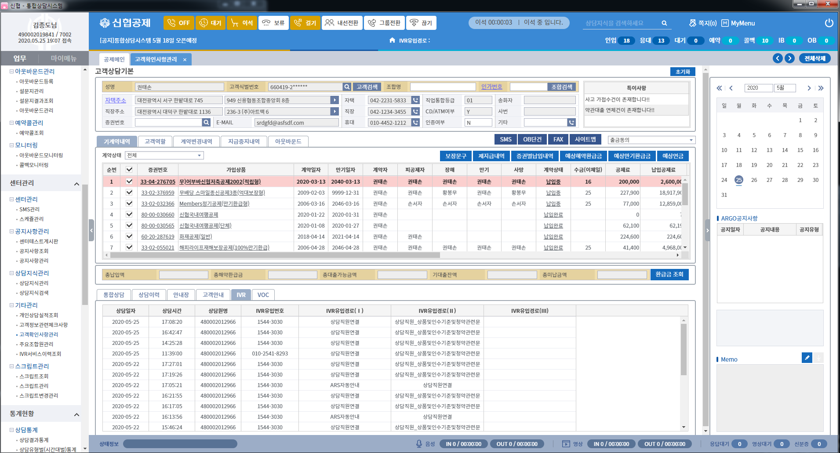
화면 명 | IVR이력 | 화면 ID | ivrList | 화면 유형 | □화면 □보고서 ■팝업
화면 설명 | 1. 통합상담시스템>공제메인>IVR 탭 2. 고객에 대한 IVR접촉이력을 조회한다.
화면 레이아웃 |  |  |  | □화면 흐름 및 기타사항
 |  |  |  | 업무구분 : 통합상담시스템 (공제) 초기 화면 정의 사용 절차 [조회] 고객에 대한 IVR접촉이력을 조회한다.
신규테이블 명시 : 김남진 부장

Slide 41
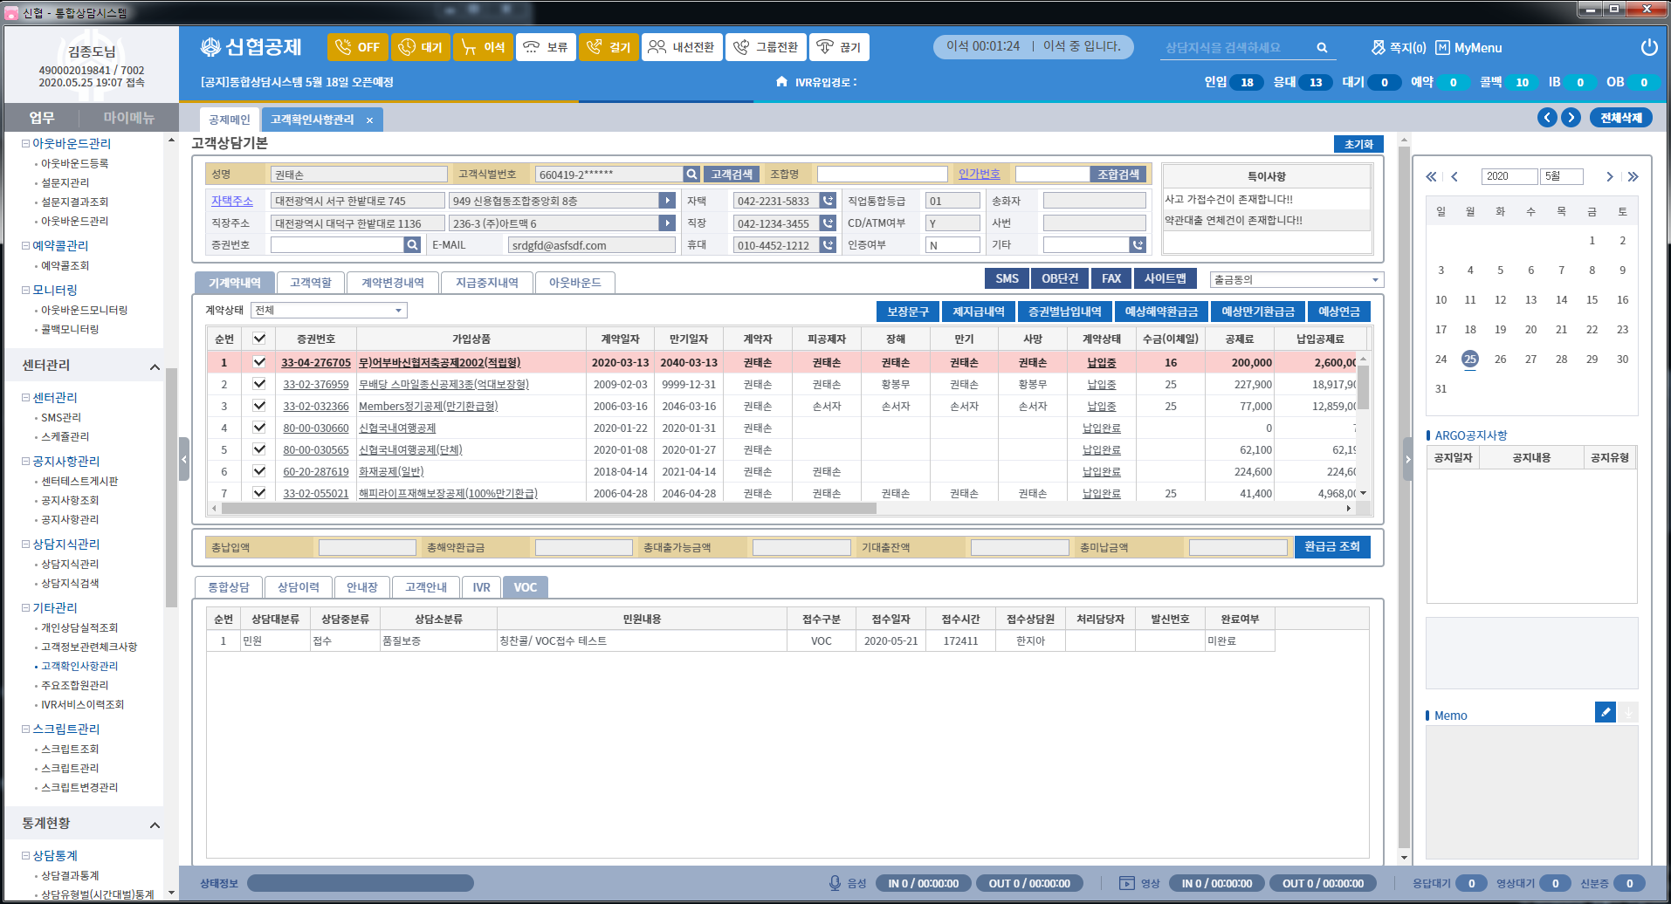
화면 명 | VOC이력 | 화면 ID | vocList | 화면 유형 | □화면 □보고서 ■팝업
화면 설명 | 1. 통합상담시스템>공제메인>VOC 탭 2. 고객에 대한 VOC이력을 조회한다. – 공제 상담유형 대분류 민원에 대한 정보를 조회
화면 레이아웃 |  |  |  | □화면 흐름 및 기타사항
 |  |  |  | 업무구분 : 통합상담시스템 (공제) 초기 화면 정의 사용 절차 [조회] 고객에 대한 VOC이력을 조회한다.

Slide 42
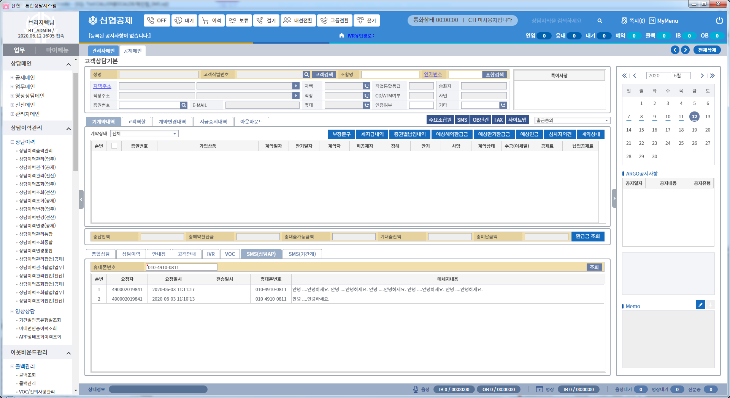
화면 명 | SMS(상담AP) | 화면 ID | guidBookList | 화면 유형 | ■화면 □보고서 □팝업
화면 설명 | 1. 통합상담시스템>공제메인>SMS(상담AP) 탭 2. SMS(상담AP) 발송내역을 조회하는 화면이다.
화면 레이아웃 |  |  |  | □화면 흐름 및 기타사항
 |  |  |  | 업무구분 : 통합상담시스템 (공제) 초기 화면 정의 사용 절차 [조회] 고객에 대한 SMS(상담AP) 발송내역을 조회한다.

Slide 43
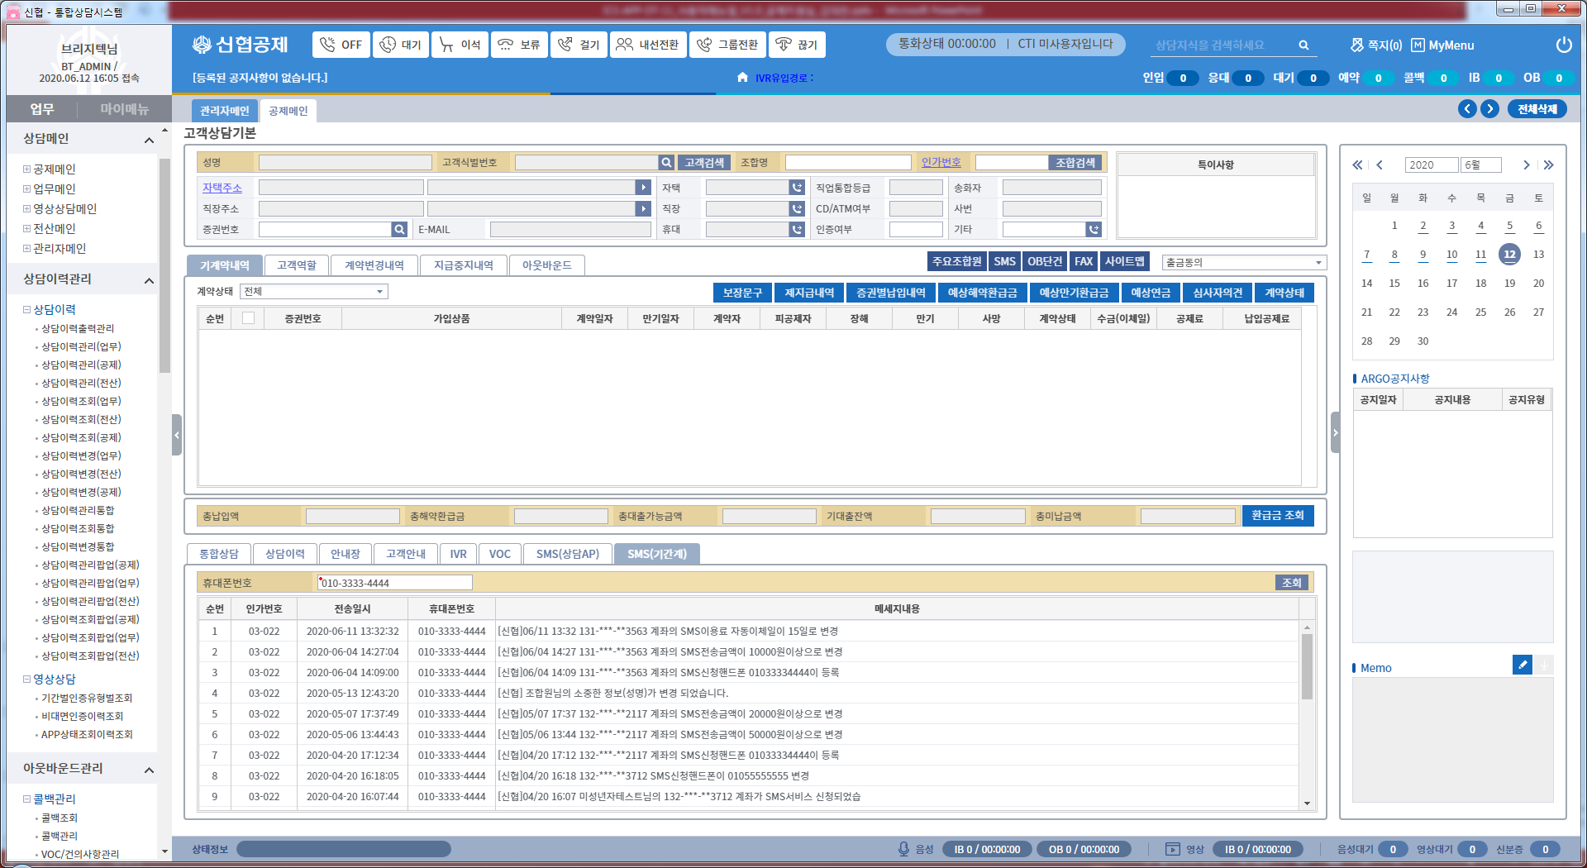
화면 명 | SMS(기간계) | 화면 ID | guidBookList | 화면 유형 | ■화면 □보고서 □팝업
화면 설명 | 1. 통합상담시스템>공제메인>SMS(기간계) 탭 2. SMS(기간계) 발송내역을 조회하는 화면이다.
화면 레이아웃 |  |  |  | □화면 흐름 및 기타사항
 |  |  |  | 업무구분 : 통합상담시스템 (공제) 초기 화면 정의 사용 절차 [조회] 고객에 대한 SMS(기간계) 발송내역을 조회한다.

Slide 44

화면 명 | SMS관리 | 화면 ID | SmsMng | 화면 유형 | ■화면 □보고서 □팝업
화면 설명 | 1. 통합상담시스템>센터관리>센터관리>SMS관리 2. SMS 관리하는 화면이다.
화면 레이아웃 |  |  |  | □화면 흐름 및 기타사항
 |  |  |  | 업무구분 : 통합상담시스템 (통합) 초기 화면 정의 센터구분 : 전체 SMS유형 : 전체 SMS템플릿 : 전체 SMS문구 : 전체 사용여부 : 전체 제목 : 초기화 사용 절차 [조회] SMS 전송 기능을 위한 템플릿 정보를 조회한다. [엑셀다운로드] 화면 우측 상단의 엑셀다운로드 버튼을 클릭하여 SMS 목록 정보를 다운로드한다. [초기화] 화면 우측 하단의 초기화 버튼을 클릭하여 SMS 상세정보를 초기화한다. [등록] SMS 상세정보를 입력->화면 우측 하단의 등록 버튼을 클릭하여 SMS 정보를 저장한다. [수정] SMS 목록 정보를 클릭->SMS 상세정보를 변경 입력하고, 화면 우측 하단의 수정 버튼을 클릭하여 SMS 정보를 저장한다. [삭제] SMS 목록 정보를 클릭->화면 우측 하단의 삭제 버튼을 클릭하여 SMS 정보를 삭제한다.

Slide 45

화면 명 | SMS | 화면 ID | SmsSnd / SmsServicePop | 화면 유형 | □화면 □보고서 ■팝업
화면 설명 | 1. 통합상담시스템>공제메인>SMS 버튼 클릭 2. 문자를 전송하는 화면이다.
화면 레이아웃 |  |  |  | □화면 흐름 및 기타사항
 |  |  |  | 업무구분 : 통합상담시스템 (통합) 초기 화면 정의 사용 절차 [조회] 화면 우측 상단의 조회 버튼을 클릭하여 SMS 정보를 조회한다. [엑셀다운로드] 화면 우측 상단의 엑셀다운로드 버튼을 클릭하여 SMS 목록 정보를 다운로드한다. [조합정보추가] 화면 우측 하단의 조합정보추가 버튼을 클릭->조합정보 팝업 화면에서 조합정보를 적용한다. [코드정보추가] 화면 우측 하단 코드정보추가 버튼을 클릭-> 코드정보 팝업 화면에서 코드정보를 적용한다. [미리보기] 화면 우측 하단의 미리보기 버튼을 클릭하여 SMS서비스 팝업 화면을 조회한다. [새로쓰기] 화면 우측 하단의 새로쓰기 버튼을 클릭하여 문자 전송 정보를 초기화한다. [문자보내기] SMS서비스 팝업 화면에서 문자보내기 버튼을 클릭하여 문자 정보를 전송한다.

Slide 46

화면 명 | 관리자메인 | 화면 ID | MngrMain | 화면 유형 | ■화면 □보고서 □팝업
화면 설명 | 1. 통합상담시스템>상담메인>관리자메인 메뉴 클릭 2. 관리자 메인 화면이다.
화면 레이아웃 |  |  |  | □화면 흐름 및 기타사항
 |  |  |  | 업무구분 : 통합상담시스템 (통합) 초기 화면 정의 공지사항 Motto 정보 월별실적 콜 현황 일별실적 콜 현황 사용 절차 [입력] 화면 우측 상단의 쓰기 이미지 버튼을 클릭하여 입력란에 내용 정보를 입력한다. [저장] 화면 우측 상단의 저장 이미지 버튼을 클릭하여 Motto정보를 등록 및 수정 관리한다.

Slide 47

화면 명 | 설문지관리 | 화면 ID | questMng | 화면 유형 | ■화면 □보고서 □팝업
화면 설명 | 1. 통합상담시스템>아웃바운드관리>아웃바운드관리>설문지관리 메뉴 클릭 2. 설문지를 조회, 등록, 수정, 삭제 및 문항관리 및 엑셀다운로드를 한다.
화면 레이아웃 |  |  |  | 화면 흐름 및 기타사항
 |  |  |  | 업무구분 : 통합상담시스템 (통합) 초기 화면 정의 등록일자: 당일일자 설문지명: 초기화 사용 절차 [조회] 사용자는 등록일자, 설문지명을 입력한 후 조회버튼을 클릭하여 설문지 리스트를 조회한다. [설문지 리스트 클릭] 사용자는 설문지 리스트의 설문지를 클릭하여 해당 설문지의 상세정보와 설문지의 문항을 조회한다. [초기화] 설문지를 등록 할 수 있는 상태로 초기화 한다. [등록 / 수정] 사용자는 설문지명, 설문내용, 문항등록을 입력 한 후 등록/수정버튼을 클릭하여 설문지 리스트를 등록/수정 한다. [삭제] 사용자는 해당 설문지를 선택한 후 삭제버튼을 클릭하여 설문지를 삭제 한다. [문항관리] 사용자는 문항등록 버튼을 클릭하여 설문지 문항을 관리하는 화면을 호출한다. [엑셀다운로드] 리스트의 내용을 엑셀로 다운로드 한다.

Slide 48

화면 명 | 설문지문항관리 | 화면 ID |  | 화면 유형 | □화면 □보고서 ■팝업
화면 설명 | 1. 통합상담시스템>아웃바운드관리>아웃바운드관리>설문지관리>문항관리 버튼 클릭 2. 설문지 문항을 등록, 삭제하는 화면이다.
화면 레이아웃 |  |  |  | 화면 흐름 및 기타사항
 |  |  |  | 업무구분 : 통합상담시스템 (통합) 초기 화면 정의 항목내용: 초기화 답안형태: 초기화 설문지답안 그리드 : 초기화 사용 절차 [초기화] 설문지 문항을 등록 할 수 있게 초기화 한다. [등록] 입력한 정보의 설문지 문항을 등록 한다. [추가] 설문지 답안 ROW를 추가 한다. [삭제] 설문지 답안 ROW를 삭제 한다.

Slide 49

화면 명 | 설문지결과조회 | 화면 ID | questRsltInq | 화면 유형 | ■화면 □보고서 □팝업
화면 설명 | 1. 통합상담시스템>아웃바운드관리>아웃바운드관리>설문지결과조회 메뉴 클릭 2. 설문지결과를 조회한다.
화면 레이아웃 |  |  |  | 화면 흐름 및 기타사항
 |  |  |  | 업무구분 : 통합상담시스템 (통합) 초기 화면 정의 조회일자:당일일자 설문지명: 초기화 사용 절차 [조회] 사용자는 등록일자, 설문지명을 입력한 후 조회버튼을 클릭하여 설문지 리스트를 조회한다. [설문지 리스트 ] 사용자는 설문지리스트의 설문지를 클릭하여 해당 설문지의 설문결과 상세정보와 설문지 문항을 조회한다. [설문지 문항 리스트] 사용자는 설문지 문항을 클릭하여 해당 문항의 설문결과를 조회한다. [엑셀다운로드 : 설문지문항] 리스트의 내용을 엑셀로 다운로드 한다. [엑셀다운로드 : 설문지리스트] 리스트의 내용을 엑셀로 다운로드 한다.

Slide 50

화면 명 | 콜백관리 | 화면 ID | clbkMng | 화면 유형 | ■화면 □보고서 □팝업
화면 설명 | 1. 통합상담시스템>아웃바운드관리>콜백관리>콜백관리 메뉴 클릭 2. 콜백 접수 이력을 상담원배분 완료처리 및 엑셀다운로드를한다.
화면 레이아웃 |  |  |  | 화면 흐름 및 기타사항
 |  |  |  | 업무구분 : 통합상담시스템 (공제) 초기 화면 정의 접수일자: 당일날짜 업무구분: 전체 처리구분: 전체 상담원명:초기화 사용 절차 [조회] 사용자는 접수일자, 업무구분, 처리구분, 상담원을 선택 조회버튼을 클릭하여 콜백접수 리스트를 조회한다. [완료처리] 사용자는 콜백 리스트를 선택하여 완료처리버튼을 클릭하면 해당 접수된 콜백데이터의 진행상태가 완료로 바뀌게 된다. [상담원배분] 콜백 상담원 배분화면을 호출한다. [엑셀다운로드] 리스트의 내용을 엑셀로 다운로드 한다. [콜백 리스트 더블 클릭] 더블 클릭한 콜백 건을 고객상담기본 화면에서 조회한다. (고객상담기본화면이 열린상태에서만 가능)

Slide 51

화면 명 | 콜백배분 | 화면 ID |  | 화면 유형 | ■화면 □보고서 □팝업
화면 설명 | 1. 통합상담시스템>아웃바운드관리>콜백관리>콜백관리>상담원배분 버튼 클릭 2. 콜백 접수된 건에 대해 상담원배분을 하는 화면이다.
화면 레이아웃 |  |  |  | 화면 흐름 및 기타사항
 |  |  |  | 업무구분 : 통합상담시스템 (공제) 초기 화면 정의 접수일자: 콜백관리에 조회 된 접수일자 상담원명: 콜백관리에 조회 된 상담원 사용 절차 [조회] 사용자는 접수일자, 상담원명을 입력한 후 조회버튼을 클릭하여 콜백접수 리스트를 조회한다. [초기화] 상담원에게 배분 된 콜백 건을 초기화 한다. [균등분배] 선택한 상담원들에게 콜백 건을 균등분배 한다. [회수] 선택한 상담원의 추가/회수 건에 따라 회수처리 한다. [배분] 선택한 상담원의 추가/회수 건에 따라 배분처리 한다. [상담원그룹 변경] 해당하는 그룹의 상담원들을 조회한다.

Slide 52

화면 명 | 콜백조회 | 화면 ID | clbkInq | 화면 유형 | ■화면 □보고서 □팝업
화면 설명 | 1. 통합상담시스템>아웃바운드관리>콜백관리>콜백조회 메뉴 클릭 2. 상담원 본인에게 배분된 콜백건만 조회시 출력된다.
화면 레이아웃 |  |  |  | 화면 흐름 및 기타사항
 |  |  |  | 업무구분 : 통합상담시스템 (공제) 초기 화면 정의 접수일자: 당일날짜 업무구분: 전체 처리구분: 전체 사용 절차 [조회] 사용자는 처리구분선택, 상담원명을 입력한 후 조회버튼을 클릭하여 콜백접수 리스트를 조회한다. [콜백 리스트 그리드 더블 클릭] 더블 클릭한 콜백건을 고객상담기본 화면에서 조회된다. 콜백 접수 이후에 인바운드 상담이력이 있으면 사용자에게 진행 여부를 확인한다. 고객상담기본 화면이 열린 상태에서만 실행 되며 고객상담기본화면으로 이동한다. [등록] 처리결과, 재시도사유의 값으로 선택된 항목의 등록처리를 한다. ‘처리구분’상태를 변경하고자 하는 건은 ‘콜백 리스트’에서 선택한 후 등록버튼을 클릭한다. ‘처리결과’을 미완료로 선택해야 건은 ‘재시도사유’를 선택 할 수 있다. [엑셀다운로드] 리스트의 내용을 엑셀로 다운로드한다.

Slide 53

화면 명 | VOC/건의사항관리 | 화면 ID | vocClosMng | 화면 유형 | ■화면 □보고서 □팝업
화면 설명 | 1. 통합상담시스템>아웃바운드관리>콜백관리>VOC/건의사항관리 2. VOC/건의사항건 조회, 처리하는 화면
화면 레이아웃 |  |  |  | 화면 흐름 및 기타사항
 |  |  |  | 업무구분 : 통합상담시스템 (공제) 초기 화면 정의 접수일자: 당일날짜, 완료여부: 전체 접수구분: 전체, 상담원명: 초기화 사용 절차 [조회] ‘접수일자’, ‘완료여부’, ‘접수구분’, ‘상담원명’에 조회조건을 선택 및 입력한 후 조회 버튼을 클릭한다. ‘접수일자’는 필수 입력항목이다. [접수 리스트 클릭] 클릭한 조회결과의 상세정보를 ‘고객상담이력’ 영역에 출력한다. [접수 리스트 더블 클릭] 더블 클릭한 접수건을 고객상담기본 화면에서 조회한다. 고객상담기본 화면이 열린 상태에서만 실행 된다. [고객상담이력 리스트 클릭] 청취’열을 클릭할 경우 녹취한 해당 건을 청취하며 그 외의 열을 클릭 시 상담이력의 내용을 하단에 출력한다. [완료처리] 접수 리스트’에서 완료처리를 원하는 건(들)에 체크 및 실행상담원 사번 입력 후 완료처리버튼을 클릭한다. [엑셀다운로드] 각각 해당하는 리스트를 엑셀파일로 다운로드 한다.

Slide 54

화면 명 | 예약콜조회 | 화면 ID | resvCallInq | 화면 유형 | ■화면 □보고서 □팝업
화면 설명 | 1. 통합상담시스템>아웃바운드관리>예약콜관리>예약콜조회 메뉴 클릭 2. 예약콜 조회, 완료처리, 엑셀다운로드를 한다.
화면 레이아웃 |  |  |  | 화면 흐름 및 기타사항
 |  |  |  | 업무구분 : 통합상담시스템 (공제) 초기 화면 정의 예약일자: 당일일자 처리상태: 전체 담당자: 비활성화 사용 절차 [조회] 예약일자 , 처리상태, 담당자를 입력한 후 조회버튼을 클릭하여 예약콜 리스트를 조회한다. [예약콜 리스트 더블 클릭] 더블 클릭한 예약콜 건을 고객상담기본 화면에서 조회한다. (고객상담기본화면이 열린상태에서만 가능) [완료처리] 사용자는 조회된 예약콜 리스트를 선택한 후 완료처리버튼을 클릭하여 해당 예약콜을 완료처리 한다. [엑셀다운로드 ] 예약콜 리스트의 내용을 엑셀로 다운로드한다.

Slide 55

화면 명 | 콜백모니터링 | 화면 ID | clbkMntr | 화면 유형 | ■화면 □보고서 □팝업
화면 설명 | 1. 통합상담시스템>아웃바운드관리>모니터링>콜백모니터링 메뉴 클릭 2. 콜백의 진행현황을 확인하는 화면이다.
화면 레이아웃 |  |  |  | 화면 흐름 및 기타사항
 |  |  |  | 업무구분 : 통합상담시스템 (통합) 초기 화면 정의 배분일자 : 당일일자 상담그룹 : 전체 처리결과 : 전체 사용 절차 [조회] 사용자는 접수일자, 상담그룹, 상담원명, 처리결과를 입력 후 조회 버튼을 클릭하여 콜백 리스트를 조회한다. [엑셀다운로드] 콜백 리스트의 내용을 엑셀로 다운로드한다.

Slide 56

화면 명 | 게시판생성관리 | 화면 ID | TwbBbs01 | 화면 유형 | ■화면 □보고서 □팝업
화면 설명 | 1. 통합상담시스템>관리자>게시판관리>게시판생성관리 메뉴 클릭
화면 레이아웃 |  |  |  | 화면 흐름 및 기타사항
 |  |  |  | 업무구분 : 통합상담시스템 (통합) 초기 화면 정의 게시판ID : 초기화 게시판명 : 초기화 사용여부 : 전체 사용 절차 [조회] 화면 우측 상단의 조회 버튼을 클릭하여 게시판 목록 정보를 조회한다. [신규] 화면 우측 상단의 신규 버튼을 클릭하여 게시판 상세내역 팝업 화면으로 이동한다.

Slide 57

화면 명 | 게시판상세내역 | 화면 ID | TwbBbs01 | 화면 유형 | □화면 □보고서 ■팝업
화면 설명 | 통합상담시스템>관리자>게시판관리>게시판생성관리>신규 버튼 클릭 통합상담시스템>관리자>게시판관리>게시판생성관리>게시판 목록 더블 클릭
화면 레이아웃 |  |  |  | 화면 흐름 및 기타사항
 |  |  |  | 업무구분 : 통합상담시스템 (통합) 초기 화면 정의 사용 절차 [저장] 게시판 상세내역 항목을 입력하고 저장 버튼을 클릭한다. [삭제] 게시판 목록 클릭->게시판 상세내역 팝업 화면에서 삭제 버튼을 클릭하여 게시판 정보를 삭제한다. [닫기] 닫기 버튼을 클릭하여 게시판 팝업 화면을 종료한다.

Slide 58

화면 명 | 공지사항조회 | 화면 ID | AnncMattInq | 화면 유형 | ■화면 □보고서 □팝업
화면 설명 | 1. 통합상담시스템>센터관리>공지사항관리>공지사항조회 메뉴 클릭 2. 관리자가 등록한 공지사항을 조회하는 화면이다.
화면 레이아웃 |  |  |  | 화면 흐름 및 기타사항
 |  |  |  | 업무구분 : 통합상담시스템 (통합) 초기 화면 정의 등록일자 : 일주일 센터구분 : 전체 공지구분 : 전체 검색구분 : 제목 검색어 : 초기화 사용 절차 [조회] 사용자는 등록일자, 공지구분, 검색구분, 검색어를 입력한 후 조회버튼을 클릭하여 공지사항 목록을 조회한다. [공지사항] 사용자는 공지사항 목록의 해당 공지사항을 클릭하여 공지사항 상세정보를 조회한다. [엑셀다운로드] 공지사항 목록 정보를 엑셀로 다운로드한다. [파일다운로드] 첨부파일 항목의 다운로드 버튼을 클릭하여 파일 정보를 다운로드한다.

Slide 59

화면 명 | 공지사항관리 | 화면 ID | AnncMattMng | 화면 유형 | ■화면 □보고서 □팝업
화면 설명 | 통합상담시스템>센터관리>공지사항관리>공지사항관리 메뉴 클릭 관리자가 공지사항을 관리하는 화면이다.
화면 레이아웃 |  |  |  | 화면 흐름 및 기타사항
 |  |  |  | 업무구분 : 통합상담시스템 (통합) 초기 화면 정의 등록일자 : 일주일 센터구분 : 전체 공지구분 : 전체 검색구분 : 제목 검색어 : 초기화 사용 절차 [조회] 사용자는 등록일자, 공지구분, 검색조건, 검색어를 입력한 후 조회버튼을 클릭하여 공지사항 리스트를 조회한다. [초기화] 사용자는 초기화 버튼을 클릭하여 상세정보를 입력할 수 있다. [등록 / 수정] 사용자는 게시시작일, 게시종료일, 공개여부, 센터구분, 공지구분, 제목, 내용, 첨부파일 항목 등을 입력한 후 등록/수정 버튼을 클릭하여 공지사항을 저장한다. [삭제] 사용자는 해당 공지사항을 선택한 후 삭제버튼을 클릭하여 공지사항을 삭제한다. [엑셀다운로드] 공지사항 목록 정보를 엑셀로 다운로드한다.

Slide 60

화면 명 | 상담스크립트조회 | 화면 ID | cnslScrtInq | 화면 유형 | ■화면 □보고서 □팝업
화면 설명 | 1. 통합상담시스템>센터관리>스크립트관리>스크립트조회 버튼 클릭 2. 관리자가 등록한 상담스크립트를 조회한다.
화면 레이아웃 |  |  |  | 화면 흐름 및 기타사항
 |  |  |  | 업무구분 : 통합상담시스템 (통합) 초기 화면 정의 기본으로 스크립트메뉴는 트리 메뉴 형태로 화면에 보여지게 된다. 검색 탭 메뉴로 이동하여 스크립트를 직접 조회할 수 있는 화면으로 이동한다. 사용 절차 [트리메뉴] 사용자는 스크립트메뉴의 대분류, 중분류, 소분류 메뉴를 클릭한다. [스크립트] 사용자는 스크립트의 해당 건을 클릭한다. [조회] 사용자는 검색 탭 메뉴의 스크립트 명을 입력한 후 조회버튼을 클릭하여 스크립트 리스트를 조회한다. [스크립트] 사용자는 스크립트 리스트의 해당 스크립트를 클릭하여 스크립트 상세정보를 조회한다. [파일다운로드] 사용자는 파일다운로드 이미지버튼을 클릭하여 스크립트의 첨부파일을 다운로드 받을 수 있다. [닫기] 사용자는 닫기 버튼을 클릭하여 화면을 종료한다.

Slide 61

화면 명 | 스크립트관리 | 화면 ID | cnslScrtMng | 화면 유형 | ■화면 □보고서 □팝업
화면 설명 | 1. 통합상담시스템>센터관리>스크립트관리>스크립트관리 메뉴 클릭 2. 스크립트를 등록,수정,삭제,조회한다.
화면 레이아웃 |  |  |  | 화면 흐름 및 기타사항
 |  |  |  | 업무구분 : 통합상담시스템 (통합) 초기 화면 정의 검색구분 : 전체 사용여부 : 전체 사용 절차 [조회] 사용자는 기간, 분류구분, 사용여부를 입력한 후 조회버튼을 클릭하여 상담스크립트 리스트를 조회한다. [최상위신규] 사용자는 대분류의 스크립트 명, 사용여부, 정렬순서, 스크립트내용을 입력 한 후 등록/수정버튼을 클릭하여 상담스크립트 대분류를 등록/수정 한다. [신규 ] 사용자는 추가할 스크립트의 상위 단계를 클릭 하고 신규버튼 클릭을 한다. [저장] 사용자는 스크립트 명, 사용여부, 정렬순서, 스크립트내용, 첨부파일(이미지파일)를 입력 한 후 등록/수정버튼을 클릭하여 상담스크립트 소분류를 등록/수정 한다. [삭제 ] 사용자는 해당 스크립트 코드를 선택한 후 삭제버튼을 클릭하여 상담스크립트를 삭제 한다.

Slide 62

화면 명 | 스크립트변경관리 | 화면 ID | scrtChngMng | 화면 유형 | ■화면 □보고서 □팝업
화면 설명 | 1. 통합상담시스템>센터관리>스크립트관리>스크립트변경관리 메뉴 클릭 2. 상담스크립트 변경내용을 조회한다.
화면 레이아웃 |  |  |  | 화면 흐름 및 기타사항
 |  |  |  | 업무구분 : 통합상담시스템 (통합) 초기 화면 정의 변경일자 :당일일자 사용 절차 [조회] 사용자는 변경일자, 검색어를 입력한 후 조회버튼 클릭하여 상담스크립트 변경 리스트를 조회한다. [상담스크립트 변경리스트] 스크립트 변경리스트의 항목을 클릭하면 해당 스크립트변경내용이 출력된다.

Slide 63

화면 명 | 상담지식관리 | 화면 ID | CnslKnwMngPop | 화면 유형 | □화면 □보고서 ■팝업
화면 설명 | 1. 통합상담시스템>센터관리>상담지식관리>상담지식관리 메뉴 클릭 – 내용 탭 2. 상담에 필요한 지식을 등록, 수정, 삭제, 조회 관리한다.
화면 레이아웃 |  |  |  | 화면 흐름 및 기타사항
 |  |  |  | 업무구분 : 통합상담시스템 (통합) 초기 화면 정의 등록일자 : 일주일 센터구분 : 전체 등록자 : 초기화 상담유형 : 전체, 전체, 전체 검색조건 : 전체 검색어 : 초기화 사용 절차 [조회] 조회조건을 입력하고 조회 버튼을 클릭하여 좌측 트리 정보를 조회한다. [내용] 좌측 트리 정보의 선택하면 상세 정보가 출력된다. [초기화] 초기화 버튼을 클릭하여 [내용] 항목 정보를 초기화한다. [등록] 초기화 버튼을 클릭하고 [내용] 항목을 입력한 뒤 등록 버튼을 누르면 상담지식 정보가 저장된다. [수정] 트리 정보를 선택하고 [내용] 항목을 변경 입력 후 수정 버튼을 클릭한다. [삭제] 트리 정보를 선택하고 삭제 버튼을 클릭하면 해당 정보가 삭제된다.

Slide 64

화면 명 | 상담지식댓글관리 | 화면 ID | CnslKnwMngPop | 화면 유형 | □화면 □보고서 ■팝업
화면 설명 | 1. 통합상담시스템>센터관리>상담지식관리>상담지식관리 메뉴 클릭 – 댓글이력 탭 2. 상담지식의 댓글 리스트를 조회한다.
화면 레이아웃 |  |  |  | 화면 흐름 및 기타사항
 |  |  |  | 업무구분 : 통합상담시스템 (통합) 초기 화면 정의 등록일자 : 일주일 센터구분 : 전체 등록자 : 초기화 상담유형 : 전체, 전체, 전체 검색조건 : 전체 검색어 : 초기화 사용 절차 [조회] 조회조건을 입력하고 조회 버튼을 클릭하여 좌측 트리 정보를 조회한다. [댓글이력] 좌측 트리 정보를 선택 후 [댓글이력] 탭을 클릭하면 댓글이력 리스트가 출력된다.

Slide 65

화면 명 | 상담지식조회이력조회 | 화면 ID | CnslKnwMngPop | 화면 유형 | □화면 □보고서 ■팝업
화면 설명 | 1. 통합상담시스템>센터관리>상담지식관리>상담지식관리 메뉴 클릭 – 조회이력 탭 2. 상담지식조회의 이력 리스트를 조회한다.
화면 레이아웃 |  |  |  | 화면 흐름 및 기타사항
 |  |  |  | 업무구분 : 통합상담시스템 (통합) 초기 화면 정의 등록일자 : 일주일 센터구분 : 전체 등록자 : 초기화 상담유형 : 전체, 전체, 전체 검색조건 : 전체 검색어 : 초기화 사용 절차 [조회] 조회조건을 입력하고 조회 버튼을 클릭하여 좌측 트리 정보를 조회한다. [조회이력] 좌측 트리 정보를 선택 후 [조회이력] 탭을 클릭하면 조회이력 리스트가 출력된다.

Slide 66

화면 명 | 상담지식검색 | 화면 ID | CnslKnwInqPop | 화면 유형 | □화면 □보고서 ■팝업
화면 설명 | 1. 통합상담시스템>센터관리>상담지식관리>상담지식검색 메뉴 클릭 2. 상담지식을 조회한다.
화면 레이아웃 |  |  |  | 화면 흐름 및 기타사항
 |  |  |  | 업무구분 : 통합상담시스템 (통합) 초기 화면 정의 등록일자 : 일주일 센터구분 : 전체 등록자 : 초기화 상담유형 : 전체, 전체, 전체 검색조건 : 전체 검색어 : 초기화 사용 절차 [조회] 조회조건을 입력하고 조회 버튼을 클릭하여 좌측 트리 정보를 조회한다. [상세조회] 좌측 트리 정보를 클릭하여 상담지식검색 상세정보를 조회한다. [파일다운로드] 첨부파일 항목의 다운로드 버튼을 클릭하여 파일 정보를 다운로드한다. [댓글] 우측 상단의 댓글 버튼을 클릭하여 상담지식댓글 팝업 화면으로 이동한다.

Slide 67

화면 명 | 상담지식댓글 팝업 | 화면 ID | CnslKnwInqPop | 화면 유형 | □화면 □보고서 ■팝업
화면 설명 | 1. 통합상담시스템>센터관리>상담지식관리>상담지식검색 메뉴 클릭 – 댓글 버튼 클릭 2. 상담지식의 댓글 조회 및 댓글 등록, 수정 한다.
화면 레이아웃 |  |  |  | 화면 흐름 및 기타사항
 |  |  |  | 업무구분 : 통합상담시스템 (통합) 초기 화면 정의 사용 절차 [조회] 상담지식검색 해당 정보의 답글 개수/조회 건수 및 등록된 댓글 정보를 보여준다. [댓글등록] 댓글 정보를 입력 후 댓글등록 버튼을 클릭하여 댓글 정보를 저장한다. [댓글취소] 댓글취소 정보를 클릭하여 댓글 입력란을 초기화한다. [수정] 입력 항목을 변경 입력하고 수정 버튼을 클릭한다. (본인 작성 댓글 항목만 수정 가능) [삭제] 삭제 버튼을 클릭한다. (본인 작성 댓글 항목만 삭제 가능) [닫기] 닫기 버튼을 클릭하여 게시판 팝업 화면을 종료한다.

Slide 68

화면 명 | 사이트맵 | 화면 ID | siteMap | 화면 유형 | ■화면 □보고서 □팝업
화면 설명 | 1. 통합상담시스템>공제메인>사이트맵 버튼 클릭 2. 고객센터에서 각 업무파트의 화면을 호출할 수 있는 화면이다.
화면 레이아웃 |  |  |  | 화면 흐름 및 기타사항
 |  |  |  | 업무구분 : 통합상담시스템 (공제) 초기 화면 정의 N/A 사용 절차 [업무화면 호출] 사용자는 업무파트의 업무화면명을 클릭하여 해당업무 화면을 호출한다.

Slide 69

화면 명 | 개인상담실적조회 | 화면 ID | IndiCnslRsltInq | 화면 유형 | ■화면 □보고서 □팝업
화면 설명 | 1. 통합상담시스템>센터관리>기타관리>개인상담실적조회 메뉴 클릭 2. 상담원 개인의 상담실적을 조회할 수 있는 화면이다.
화면 레이아웃 |  |  |  | 화면 흐름 및 기타사항
 |  |  |  | 업무구분 : 통합상담시스템 (통합) 초기 화면 정의 일자 : 일주일 센터구분 : 전체 상담원명 : 초기화 상담원 개인실적 리스트는 관리자만 모든 상담원의 실적을 조회 할 수 있고 관리자가 아니면 본인의 실적만 조회 할 수 있다. 사용 절차 [조회] 사용자는 조회일자, 상담사를 입력한 후 상담원 개인상담실적 정보를 조회한다. [엑셀다운로드] 화면 우측 상단의 엑셀다운로드 버튼을 클릭하여 개인상담실적조회 목록 정보를 다운로드한다.

Slide 70

화면 명 | 고객정보관련체크사항 | 화면 ID | CustInfoRelChkMatt | 화면 유형 | ■화면 □보고서 □팝업
화면 설명 | 1. 통합상담시스템>센터관리>기타관리>고객정보관련체크사항 메뉴 클릭 2. 고객정보관련체크사항을 조회할 수 있는 화면이다.
화면 레이아웃 |  |  |  | 화면 흐름 및 기타사항
 |  |  |  | 업무구분 : 통합상담시스템 (통합) 초기 화면 정의 조회일자 : 일주일 상담원명 : 초기화 사용 절차 [조회] 조회조건을 입력한 후 화면 우측 상단의 조회 버튼을 클릭하여 고객정보관련체크사항 목록을 조회한다. [엑셀다운로드] 화면 우측 상단의 엑셀다운로드 버튼을 클릭하여 고객정보관련체크사항 목록 정보를 다운로드한다.

Slide 71

화면 명 | 고객확인사항관리 | 화면 ID | CustConfMattMng | 화면 유형 | ■화면 □보고서 □팝업
화면 설명 | 1. 통합상담시스템>센터관리>기타관리>고객확인사항관리 메뉴 클릭 2. 고객확인사항관리를 등록, 수정, 삭제, 조회 및 엑셀다운로드를 한다.
화면 레이아웃 |  |  |  | 화면 흐름 및 기타사항
 |  |  |  | 업무구분 : 통합상담시스템 (공제) 초기 화면 정의 유효일자 : 일주일 센터구분 : 전체 고객식별번호 : 초기화 사용 절차 [조회] 사용자는 고객식별번호와 성명 입력한 후 조회버튼을 클릭하여 고객확인사항관리 리스트를 조회한다. [초기화] 확인사항상세정보사항에 있는 내용을 초기화한다. [등록] 확인사항상세정보사항에 있는 내용을 등록한다. [수정] 확인사항상세정보사항에 있는 내용을 수정한다. [삭제] 확인사항상세정보사항에 있는 내용을 삭제한다. [엑셀다운로드] 화면 우측 상단의 엑셀다운로드 버튼을 클릭하여 고객확인사항관리 목록 정보를 다운로드한다.

Slide 72

화면 명 | 주요조합원등록 | 화면 ID | ComImponCust | 화면 유형 | □화면 □보고서 ■팝업
화면 설명 | 1. 통합상담시스템>공제메인>주요조합원 버튼 클릭 2. 주요조합원을 등록, 수정, 삭제하는 화면이다.
화면 레이아웃 |  |  |  | 화면 흐름 및 기타사항
 |  |  |  | 업무구분 : 통합상담시스템 (통합) 초기 화면 정의 사용 절차 [조회] 메인 화면에서 사용자는 인가번호, 조회구분, 조합원번호, 주민사업자번호, 성명, 휴대전화번호 등의 정보가 인입된 상태로 주요조합원 버튼을 클릭하면 주요조합원관리 팝업 화면에서 주요조합원 목록 정보가 출력된다. [신규] 신규 버튼을 클릭하여 주요조합원 상세정보 입력 항목을 활성화한다. [저장] 주요조합원 상세정보 항목을 입력하고 저장버튼을 클릭한다. [삭제] 주요조합원 목록을 선택하고 삭제 버튼을 클릭한다. [취소] 취소 버튼을 클릭하여 출력된 주요조합원 상세정보를 초기화하고 입력 항목을 비활성화 한다. [닫기] 닫기 버튼을 클릭하여 주요조합원관리 팝업 화면을 종료한다.

Slide 73

화면 명 | 주요조합원관리 | 화면 ID | ImponCustMng | 화면 유형 | ■화면 □보고서 □팝업
화면 설명 | 1. 통합상담시스템>센터관리>기타관리>주요조합원관리 메뉴 클릭 2. 주요조합원 정보를 승인, 반려, 조회 및 엑셀다운로드를 한다.
화면 레이아웃 |  |  |  | 화면 흐름 및 기타사항
 |  |  |  | 업무구분 : 통합상담시스템 (통합) 초기 화면 정의 조회기간 : 일주일 센터구분 : 전체 고객명 : 초기화 전화번호 : 초기화 상담원 : 초기화 사용 절차 [조회] 조회조건을 입력하여 조회 버튼을 클릭하면 고객 코멘트 목록이 출력된다. [엑셀다운로드] 화면 우측 상단의 엑셀다운로드 버튼을 클릭하여 고객 코멘트 목록 정보를 다운로드한다. [승인] 고객 코멘트 상세정보를 확인 및 입력하고 화면 우측 하단의 승인 버튼을 클릭한다. [반려] 고객 코멘트 상세정보를 확인 및 입력하고 화면 우측 하단의 반려 버튼을 클릭한다.

Slide 74

화면 명 | IVR서비스이력조회 | 화면 ID | IvrSvcLog | 화면 유형 | ■화면 □보고서 □팝업
화면 설명 | 1. 통합상담시스템>센터관리>기타관리>IVR서비스이력조회 메뉴 클릭 2. IVR서비스이력조회를 조회한다.
화면 레이아웃 |  |  |  | 화면 흐름 및 기타사항
 |  |  |  | 업무구분 : 통합상담시스템 (통합) 초기 화면 정의 상담일자 : 일주일 유입전화번호 : 초기화 사용 절차 [조회] 화면 우측 상단의 조회 버튼을 클릭하여 IVR서비스이력조회 정보를 조회한다. [엑셀다운로드] 화면 우측 상단의 엑셀다운로드 버튼을 클릭하여 IVR서비스이력조회 목록 정보를 다운로드한다.

Slide 75

화면 명 | 텔레뱅킹버튼로그 | 화면 ID | TebnkBtnLog | 화면 유형 | ■화면 □보고서 □팝업
화면 설명 | 1. 통합상담시스템>센터관리>기타관리>텔레뱅킹버튼로그 메뉴 클릭 2. 텔레뱅킹버튼로그 정보를 조회한다.
화면 레이아웃 |  |  |  | 화면 흐름 및 기타사항
 |  |  |  | 업무구분 : 통합상담시스템 (통합) 초기 화면 정의 조회일자 : 일주일 전화번호 : 초기화 사용 절차 [조회] 조회조건을 입력하여 조회 버튼을 클릭하면 텔레뱅킹버튼로그 목록이 출력된다. [엑셀다운로드] 화면 우측 상단의 엑셀다운로드 버튼을 클릭하여 고객 코멘트 목록 정보를 다운로드한다. [상세정보 조회] 텔레뱅킹버튼로그 목록 정보를 더블 클릭하여 버튼로그 상세정보 팝업 화면으로 이동한다.

Slide 76

화면 명 | 텔레뱅킹버튼로그 상세 | 화면 ID | TebnkBtnLogDtl | 화면 유형 | □화면 □보고서 ■팝업
화면 설명 | 1. 통합상담시스템>센터관리>기타관리>텔레뱅킹버튼로그 메뉴 클릭 - 텔레뱅킹버튼로그 목록 더블 클릭 2. 텔레뱅킹버튼로그 상세 정보를 조회한다.
화면 레이아웃 |  |  |  | 화면 흐름 및 기타사항
 |  |  |  | 업무구분 : 통합상담시스템 (통합) 초기 화면 정의 일자 : 상세 정보 자동 세팅 전화번호 : 상세 정보 자동 세팅 인입시각 : 상세 정보 자동 세팅 종료시각 : 상세 정보 자동 세팅 순번 : 상세 정보 자동 세팅 채널번호 : 상세 정보 자동 세팅 서비스코드 : 상세 정보 자동 세팅 사용 절차 [조회] TOP(초기메뉴) : 고객이 입력한 키/거래 및 기타 항목의 상세 정보가 구분되어 출력된다. END(전화연결 끝) : 종료 관련 상세 정보가 출력된다.

Slide 77

화면 명 | 상담이력관리 | 화면 ID | cnslHistMng | 화면 유형 | ■화면 □보고서 □팝업
화면 설명 | 1. 통합상담시스템>상담이력관리>상담이력>상담이력관리(공제) 메뉴 클릭 2. 상담원이 등록 한 상담이력 / 콜이력을 관리하는 화면이다 - 공제지원
화면 레이아웃 |  |  |  | 화면 흐름 및 기타사항
 |  |  |  | 업무구분 : 통합상담시스템 (공제) 초기 화면 정의 조회일자 : 당일 년월일 표시 콜유형 : 전체, 인바운드, 아웃바운드, 콜백, 호전환 표시 상담원그룹 : 전체, 공제상담원 그룹, 공제 TM그룹, 관리자그룹, 공제교육, 경영지원 그룹, 체크카드 그룹, 퇴사자 표시 상담유형(대): 계약,SMS,안내장/편지,수납,부활,변경,약관대출,지급,손해,발행신청,TM,기타,민원,표준P/G,그룹웨어안내,계약지원 표시 상담유형(중) : 저신용자대출,생계비지원대출,일반대출,예금상품,금리문의,신협일반,전자금융이관,기타,햇살론,예금자보호,조회,거절,보완사유,계약기간조회,보장문구,납입최고,기타,계약,수납 등 표시 상담유형(소) : 설정,해지,질권자변경,공제기간,주소,환급예정액,절차,신계약비,증서,납입증명서,전송오류,심사결과,만기갱신,신규등록/청약서인쇄 등 표시 사용 절차 [조회] 사용자는 조회일자, 콜유형, 상담원그룹, 고객명, 상담유형, 주민번호, 인가번호, 상담원를 입력 후 조회 버튼을 클릭하여 상담이력 리스트를 조회한다. [상담이력 리스트 클릭] 사용자는 상담이력 리스트의 상담이력을 클릭하여 해당 상담이력의 상세정보를 조회한다.

Slide 78

화면 명 | 상담이력조회 | 화면 ID | cnslHistInq | 화면 유형 | ■화면 □보고서 □팝업
화면 설명 | 1. 통합상담시스템>상담이력관리>상담이력>상담이력조회(공제) 메뉴 클릭 2. 상담원이 등록 한 상담이력(콜기준/조회기준)을 조회하는 화면이다.
화면 레이아웃 |  |  |  | 화면 흐름 및 기타사항
 |  |  |  | 업무구분 : 통합상담시스템 (공제) 초기 화면 정의 고객 기본정보 조회시 해당 고객의 상담이력이 조회된다. 조회일자가 조회 필수 사항이며 조회일자는 31일 초과하여 검색할 수 없다. 상담사일 경우 본인이 상담한 상담만 조회가 가능하다. 상담이력 수정은 상담이력관리화면에서 수행하며 당일 상담이력은 즉시 수정이 되며 하루 이상 된 상담이력은 관리자 승인 후 변경 된다. 사용 절차 [조회] 사용자는 조회일자, 콜유형, 상담원그룹, 고객명, 상담유형, 주민번호, 인가번호, 상담원을 입력 후 조회 버튼을 클릭하여 상담이력 조회를 한다. [칭찬콜등록] 상담내용을 청취 후 칭찬콜이라 판단이 되면 칭찬콜등록 버튼을 클릭하여 칭찬콜로 신청할 수 있다. 칭찬콜은 WFMS 아르고에서 관리한다. [상담이력 그리드 클릭] 하단 상담이력 상세정보에 출력되며 상담이력 리스트의 청취 버튼을 클릭 하면 해당 녹취를 청취할 수 있다. [상담이력 그리드 더블 클릭] 리스트 더블 클릭 시 고객주민번호를 파라메터로 넘겨 고객상담기본 화면에 자동으로 조회한다. [엑셀다운로드] 리스트에 있는 내용을 엑셀로 저장한다.

Slide 79

화면 명 | 상담이력변경관리 | 화면 ID | cnslHistChngMng | 화면 유형 | ■화면 □보고서 □팝업
화면 설명 | 1. 통합상담시스템>상담이력관리>상담이력>상담이력변경관리(공제) 메뉴 클릭 2. 상담이력변경 내역을 처리하는 화면이다.
화면 레이아웃 |  |  |  | 화면 흐름 및 기타사항
 |  |  |  | 업무구분 : 통합상담시스템 (공제) 초기 화면 정의 조회일자 : 당일날자로 표시 변경처리: 전체, 변경요청, 승인완료 표시 사용 절차 [조회] 사용자는 조회일자, 변경처리를 입력 후 조회 버튼을 클릭하여 상담이력 변경요청 리스트를 조회하며 조회된 상담이력 변경요청 리스트를 클릭하면 해당 상담이력의 변경요청 리스트를 조회 할 수 있다. [리스트] 사용자는 상담이력 변경요청 리스트를 클릭하여 상세 정보를 조회한다. [승인] 사용자는 기존상담이력과 변경된 상담이력을 확인한 후 승인버튼을 클릭하여 상담이력변경을 처리한다.

Slide 80

화면 명 | 상담이력출력관리 | 화면 ID | cnslHistOutputMng | 화면 유형 | ■화면 □보고서 □팝업
화면 설명 | 1. 통합상담시스템>상담이력관리>상담이력>상담이력출력관리(공제) 메뉴 클릭 2. 상담이력 출력 내역을 조회하는 화면이다.
화면 레이아웃 |  |  |  | 화면 흐름 및 기타사항
 |  |  |  | 업무구분 : 통합상담시스템 (통합) 초기 화면 정의 조회일자 : 당일날자로 표시 출력구분 : 전체, 고객센터반요청, 상위부서보고, 기타 표시 사용 절차 [조회] 사용자는 조회일자, 출력구분을 입력 후 조회 버튼을 클릭하여 출력물 리스트를 조회한다. [리스트 클릭] 사용자는 출력이력 리스트를 클릭하여 상세 정보를 조회한다. [엑셀다운로드] 출력이력 리스트의 내용을 엑셀로 다운로드한다.

Slide 81

화면 명 | 사용자관리 | 화면 ID | userMng | 화면 유형 | ■화면 □보고서 □팝업
화면 설명 | 1. 통합상담시스템>관리자>사용자정보관리>사용자관리 메뉴 클릭 2. 사용자를 등록,수정,삭제, 조회하는 화면이다.
화면 레이아웃 |  |  |  | 화면 흐름 및 기타사항
 |  |  |  | 업무구분 : 통합상담시스템 (통합) 초기 화면 정의 등급: 전체 사용여부: Y 검색어: 전체 소속: 전체,전체, 전체 로그인여부: 전체 사용 절차 [조회] 사용자가 등급,사용여부,검색어,소속,로그인여부 등의 입력을 한 뒤 조회를 누르면 사용자 리스트가 출력된다. [사용자 리스트] 사용자가 리스트를 클릭하면 사용자 상세정보 및 권한 부여된 롤 리스트, 권한 부여된 메뉴리스트 출력 [신규] 저장 버튼을 누르면 사용자 상세정보가 초기화 되고 사용자 상세정보를 입력 후 저장을 누르면 신규등록 된다. [저장] 저장 버튼을 누르면 사용자 상세정보의 정보가 저장된다. [삭제] 삭제 버튼을 누르면 사용자가 삭제된다.

Slide 82

화면 명 | 사용자관리(상세정보1) | 화면 ID | userMng | 화면 유형 | □화면 □보고서 ■팝업
화면 설명 | 1. 통합상담시스템>관리자>사용자정보관리>사용자관리 메뉴 클릭 – 상세 버튼 혹은 목록 더블 클릭 2. 선택된 사용자를 수정하는 화면이다.
화면 레이아웃 |  |  |  | 화면 흐름 및 기타사항
 |  |  |  | 업무구분 : 통합상담시스템 (통합) 초기 화면 정의 등급: 전체 사용여부: Y 검색어: 전체 소속: 전체,전체, 전체 로그인여부: 전체 사용 절차 [조회] 사용자가 등급,사용여부,검색어,소속,로그인여부 등의 입력을 한 뒤 조회를 누르면 사용자 리스트가 출력된다. [사용자 리스트] 사용자가 리스트를 클릭하면 사용자 상세정보 및 권한 부여된 롤 리스트, 권한 부여된 메뉴리스트 출력 [신규] 저장 버튼을 누르면 사용자 상세정보가 초기화 되고 사용자 상세정보를 입력 후 저장을 누르면 신규등록 된다. [저장] 저장 버튼을 누르면 사용자 상세정보의 정보가 저장된다. [삭제] 삭제 버튼을 누르면 사용자가 삭제된다.

Slide 83

화면 명 | 사용자관리(상세정보2) | 화면 ID | userMng | 화면 유형 | □화면 □보고서 ■팝업
화면 설명 | 1. 통합상담시스템>관리자>사용자정보관리>사용자관리 메뉴 클릭 – 신규 버튼 클릭 2. 사용자를 신규 등록하는 화면이다.
화면 레이아웃 |  |  |  | 화면 흐름 및 기타사항
 |  |  |  | 업무구분 : 통합상담시스템 (통합) 초기 화면 정의 등급: 전체 사용여부: Y 검색어: 전체 소속: 전체,전체, 전체 로그인여부: 전체 사용 절차 [조회] 사용자가 등급,사용여부,검색어,소속,로그인여부 등의 입력을 한 뒤 조회를 누르면 사용자 리스트가 출력된다. [사용자 리스트] 사용자가 리스트를 클릭하면 사용자 상세정보 및 권한 부여된 롤 리스트, 권한 부여된 메뉴리스트 출력 [신규] 저장 버튼을 누르면 사용자 상세정보가 초기화 되고 사용자 상세정보를 입력 후 저장을 누르면 신규등록 된다. [저장] 저장 버튼을 누르면 사용자 상세정보의 정보가 저장된다. [삭제] 삭제 버튼을 누르면 사용자가 삭제된다.

Slide 84

화면 명 | 메뉴관리 | 화면 ID | menuMng | 화면 유형 | ■화면 □보고서 □팝업
화면 설명 | 1. 관리자>시스템관리>메뉴관리 메뉴 선택 2. 개인, 법인 및 단체고객의 기본정보, 직장정보, 세대정보, 계좌정보, 개인정보활용동의, 법인접촉대상자정보, 고객상세정보를 등록한다.
화면 레이아웃 |  |  |  | 화면 흐름 및 기타사항
 |  |  |  | 업무구분 : 통합상담시스템 (통합) 초기 화면 정의 매뉴이름: 초기화 메뉴 ID: 초기화 메뉴구분: 초기화 사용여부:초기화 사용 절차 [조회] 메뉴이름, 메뉴ID, 메뉴구분, 사용여부를 선택하고 조회 버튼을 클릭하면 메뉴구성에 해당 조건에 맞는 메뉴가 출력된다. [메뉴상세정보] 메뉴 구성을 클릭하면 메뉴 상세정보가 출력 된다. [최상위메뉴 등록] 최상위메뉴를 등록 할 수 있도록 메뉴상세정보가 세팅된다. [하위메뉴 등록] 하위메뉴를 등록 할 수 있도록 메뉴상세정보가 세팅된다. [저장] 메뉴상세정보에 있는 데이터를 저장합니다. [삭제] 메뉴상세정보에 있는 데이터를 삭제합니다.

Slide 85

화면 명 | 메뉴권한관리 | 화면 ID | menuAuthMng | 화면 유형 | ■화면 □보고서 □팝업
화면 설명 | 1. 통합상담시스템>관리자>사용자정보관리>메뉴권한관리 메뉴 클릭 2. 메뉴를 권한별로 할당과 미할당을 관리한다.
화면 레이아웃 |  |  |  | 화면 흐름 및 기타사항
 |  |  |  | 업무구분: 통합상담시스템 (통합) 초기 화면 정의 메뉴그룹: 초기화 권한그룹: 초기화 사용 절차 [조회] 사용자는 메뉴그룹, 권한그룹을 입력하고 조회 버튼을 누르면 미할당메뉴와 할당메뉴 및 할당버튼, 미할당버튼이 조회된다. [>] 미할당메뉴에서 할당메뉴로 변경한다. [<] 할당메뉴에서 미할당메뉴로 변경한다. [▲] 미할당버튼에서에서 할당버튼으로 변경한다. [▼] 할당버튼에서 미할당버튼으로 변경한다

Slide 86

화면 명 | 메뉴권한관리(권한그룹관리) | 화면 ID | menuAuthMng | 화면 유형 | ■화면 □보고서 □팝업
화면 설명 | 1. 통합상담시스템>관리자>사용자정보관리>메뉴권한관리 메뉴 클릭 2. 메뉴의 권한그룹을 등록한다.
화면 레이아웃 |  |  |  | 화면 흐름 및 기타사항
 |  |  |  | 업무구분: 통합상담시스템 (통합) 초기 화면 정의 사용 절차 [신규] 권한그룹 신규정보를 등록하게 초기화한다. [삭제] 권한그룹을 삭제한다. [저장] 권한그룹정보를 등록 또는 수정한다.

Slide 87

화면 명 | 사용자별권한관리 | 화면 ID | userAuthMng | 화면 유형 | ■화면 □보고서 □팝업
화면 설명 | 1. 관리자>사용자정보관리>사용자별권한관리 메뉴 선택 2. 메뉴를 사용자별로 할당 및 미할당을 관리한다.
화면 레이아웃 |  |  |  | 화면 흐름 및 기타사항
 |  |  |  | 업무구분: 통합상담시스템 (통합) 초기 화면 정의 권한그룹: 선택 사용자ID: 초기화 사용자이름: 초기화 사용자닉네임: 초기화 소속A: 전체 소속B: 전체 소속C: 전체 소속D: 전체 사용 절차 [조회] 권한그룹, 사용자ID 사옹자이름, 사용자닉네임, 소속ABCD 를 사용하여 미할당사용자, 할당사용자 리스트를 출력한다. [사용자별권한관리] 사용자가 사용자선택 값을 입력하여 미할당사용자, 할당사용자 리스트를 출력한다. [<] 할당사용자를 미할당사용자로 적용시킨다. [>] 미할당사용자를 할당사용자로 적용시킨다.

Slide 88

화면 명 | 공통코드관리 | 화면 ID | comonCodeMng | 화면 유형 | ■화면 □보고서 □팝업
화면 설명 | 1. 관리자>시스템관리>공통코드관리 메뉴 선택 2. 공통코드를 등록, 삭제, 수정, 조회한다.
화면 레이아웃 |  |  |  | 화면 흐름 및 기타사항
 |  |  |  | 업무구분 : 통합상담시스템 (통합) 초기 화면 정의 대분류코드:초기화 소분류코드: 초기화 코드명: 초기화 사용여부:전체 관리자 등급:관리자 사용 절차 [조회] 사용자는 대분류코드, 소분류코드, 코드명, 사용여부, 관리자 등급을 입력한 뒤 조회버튼을 클릭하면 대분류 코드 리스트가 출력된다. [대분류] 리스트를 클릭하면 해당 소분류가 출력된다. [분류선택] 분류선택 왼쪽 버튼이 대분류에서 작동 할것인지 소분류에서 작동할 것이지를 결정한다. [행삭제] 해당 행을 삭제된다. [행추가] 해당 행을 추가한다. [저장] 해당 그리드 정보를 저장한다. [취소] 해당 행동을 취소한다. [서버반영] 해당정보를 서버에 반영한다

Slide 89


화면 명 | 공통코드관리(상세코드관리) | 화면 ID | comonCodeMng | 화면 유형 | ■화면 □보고서 □팝업
화면 설명 | 1. 관리자>시스템관리>공통코드관리 메뉴 선택 2. 공통코드를 등록, 삭제, 수정, 조회한다.
화면 레이아웃 |  |  |  | 화면 흐름 및 기타사항
 |  |  |  | 업무구분 : 통합상담시스템 (통합) 초기 화면 정의 사용 절차 [상위공통코드 신규] 신규 등록 팝업을 호출 한다 호출된 팝업을 작성 후 등록한다. [상세코드 신규] 신규 등록 팝업을 호출 한다 호출된 팝업을 작성 후 등록한다.

Slide 90

화면 명 | 상담유형관리 | 화면 ID | cnslTypeMng | 화면 유형 | ■화면 □보고서 □팝업
화면 설명 | 1. 관리자>시스템관리>상담유형관리 메뉴 선택 2. 상담유형을 등록,삭제,수정, 조회를 한다.
화면 레이아웃 |  |  |  | 화면 흐름 및 기타사항
 |  |  |  | 업무구분 : 통합상담시스템 (통합) 초기 화면 정의 상담유형관리 :초기화 사용여부:사용 사용 절차 [조회] 사용자가 상담유형명, 사용여부 등을 입력한 후 조회 버튼을 클릭하면 아래 상담유형 크리드에 해당 내용이 출력된다. [상담유형정보] 상담유형구성에서 클릭된 해당 항목이 상담유형정보에 상세정보가 보이게 된다. [코드등록] 상담유형정보가 코드등록으로 세팅된다 [하위코드등록] 상담유형정보가 하위코드등록으로 세팅된다 [저장] 상담유형정보의 값이 저장된다. [삭제] 상담유형정보가 삭제된다. [취소] 헤당 작업이 취소된다. [서버반영] 변경된 상담유형정보가 서버에 반영된다.

Slide 91

화면 명 | IP내선번호관리 | 화면 ID | ipInerTelNoMng | 화면 유형 | ■화면 □보고서 □팝업
화면 설명 | 1. 관리자>시스템관리>IP내선번호관리 메뉴 선택 2. 사용자의 IP에 대한 내선번호를 관리하는 화면이다.
화면 레이아웃 |  |  |  | 화면 흐름 및 기타사항
 |  |  |  | 업무구분 : 통합상담시스템 (통합) 초기 화면 정의 등급: 전체 사용여부: Y 검색어: 전체 소속: 전체,전체, 전체 로그인여부: 전체 사용 절차 [조회]

Slide 92

화면 명 | 배치관리현황 | 화면 ID | batchMng | 화면 유형 | ■화면 □보고서 □팝업
화면 설명 | 1. 관리자 > 배치관리 > 배치관리현황 메뉴 선택 2. 배치를 등록, 수정, 삭제, 조회를 한다.
화면 레이아웃 |  |  |  | 화면 흐름 및 기타사항
 |  |  |  | 업무구분 : 통합상담시스템 (공통) 초기 화면 정의 배치키: 초기화 배치명: 초기화 배치상태: 전체,작업중,작업전 사용여부: 전체,사용,미사용 사용 절차 [조회] 배치키, 배치명, 배치상태, 사용여부 등을 입력한 뒤 조회 버튼을 클릭한다. 아래 배치목록 리스트에 해당 리스트가 출력된다 [배치목록리스트] 배치리스트를 클릭하면 배치실행주기와 배치상세정보의 값이 입력된다. [로그확인] 선택된 배치에 대한 로그를 확인한다. [신규] 배치실행주기와 배치상세정보를 등록하기 위해서 초기화 된다. [저장] 배치실행주기와 배치상세정보 값이 저장된다.

Slide 93

화면 명 | 배치로그조회 | 화면 ID | batchLogInq | 화면 유형 | ■화면 □보고서 □팝업
화면 설명 | 1. 관리자 > 배치관리 > 배치로그조회 메뉴 선택 2. 배치로그를 조회한다.
화면 레이아웃 |  |  |  | 화면 흐름 및 기타사항
 |  |  |  | 업무구분 : 통합상담시스템 (공통) 초기 화면 정의 실행일자: 당일일자 배치명: 전체 사용 절차 [조회] 실행일자와 배치명을 입력하여 조회버튼을 클릭하면 배치로그 리스트가 출력 된다.

Slide 94

화면 명 | 상담결과통계 | 화면 ID | cnslResultSttc | 화면 유형 | ■화면 □보고서 □팝업
화면 설명 | 1. 통계현황 > 상담통계 > 상담결과통계 메뉴 선택 2. 상담결과 통계를 조회한다.
화면 레이아웃 |  |  |  | 화면 흐름 및 기타사항
 |  |  |  | 업무구분: 통합상담시스템 (공제) 초기 화면 정의 상담일자 : 당일 년월일 표시 콜유형 : 전체, 인바운드, 아웃바운드, 콜백, 호전환, 예약 표시 상담그룹 : 전체, 생명,손해,해피콜,화재 표시 사용 절차 [조회] 사용자는 상담일자, 콜유형, 상담그룹, 상담원을 입력 후 조회 버튼을 클릭하여 상담결과 Report를 조회한다. [엑셀다운로드] 사용자는 엑셀다운로드 버튼을 클릭하여 조회 된 상담결과통계 데이터를 출력할 수 있는 보고서 화면을 호출한다.

Slide 95

화면 명 | 상담유형별(시간대별) 통계 | 화면 ID | cnslTypeTimeSttc | 화면 유형 | ■화면 □보고서 □팝업
화면 설명 | 1. 통계현황 > 상담통계 > 상담유형별(시간대별)통계 메뉴 선택 2. 상담유형별(시간대별) 통계를 조회한다.
화면 레이아웃 |  |  |  | 화면 흐름 및 기타사항
 |  |  |  | 업무구분: 통합상담시스템 (공제) 초기 화면 정의 상담일자 : 당일 년월일 표시 상담그룹 : 전체, 생명,손해,해피콜,화재 표시 상담유형(대): 전체,계약,계약내역,SMS,안내장/편지,수납,부활,변경,약관대출 등 표시 상담유형(중) : 전체, 상담유형(대)에 해당되는 상담유형중분류 표시 조회기준 : 전체, 콜기준 사용 절차 [조회] 사용자는 상담일자, 상담그룹, 상담원, 상담유형, 조회기준을 입력 후 조회 버튼을 클릭하여 상담유형별_유형별 Report를 조회한다. [엑셀다운로드] 사용자는 엑셀다운로드 버튼을 클릭하여 조회 된 상담유형별(시간대별) 통계 데이터를 출력할 수 있는 보고서 화면을 호출한다.

Slide 96

화면 명 | 상담유형별(유형별)통계 | 화면 ID | cnslTypeTypeSttc | 화면 유형 | ■화면 □보고서 □팝업
화면 설명 | 1. 통계현황 > 상담통계 > 상담유형별(유형별)통계 메뉴 선택 2. 상담유형별(유형별) 통계를 조회한다.
화면 레이아웃 |  |  |  | 화면 흐름 및 기타사항
 |  |  |  | 업무구분 : 통합상담시스템 (공통) 초기 화면 정의 조회타입 : 일 센터구분 : 인입구분 : 소속 상담원 상담일자 : 당일 년월일 표시 상담유형 : 센터별 상담유형 데이터값(최종상담) : 건수 유형형태 : 소 사용 절차 [조회] 사용자는 상담일자, 상담그룹, 상담원, 상담유형, 조회기준을 입력 후 조회 버튼을 클릭하여 상담유형별_유형별 Report를 조회한다. [당일데이터생성] 전일 일자로 통계 배치데이터를 생성한다. [엑셀다운로드] 사용자는 엑셀다운로드 버튼을 클릭하여 조회 된 상담유형별_유형별 통계 데이터를 출력할 수 있는 보고서 화면을 호출한다. * 배치데이터로 테이블 TB_STS_IN_STAT, TB_STS_CALL_TY 로 데이터 집계 후 처리

Slide 97

화면 명 | 상담유형비교분석통계 | 화면 ID | cnslTypeCompAnalSttc | 화면 유형 | ■화면 □보고서 □팝업
화면 설명 | 1. 통계현황 > 상담통계 > 상담유형비교분석통계 메뉴 선택 2. 상담유형비교분석 통계를 조회한다.
화면 레이아웃 |  |  |  | 화면 흐름 및 기타사항
 |  |  |  | 업무구분 : 통합상담시스템 (공통) 초기 화면 정의 센터구분 공제, 업무, 전산 선택 기준년월일 : 현재년월 기준 사용 절차 [조회] 사용자는 센터, 기준년월을 입력 후 조회 버튼을 클릭하여 상담유형비교분석통계 Report를 조회한다. 기준년월을 기준으로 이전년도의 1월~12월, 기준년월의 1월~12월의 상담유형에 대한 건수 및 전월당월 및 전년동월과의 증감 건수를 표시한다. [엑셀다운로드] 사용자는 엑셀다운로드 버튼을 클릭하여 조회 된 상담유형비교분석통계 데이터를 출력할 수 있는 보고서 화면을 호출한다. * 배치데이터로 테이블 TB_STS_CNSL_CLAS 로 데이터 집계 후 처리

Slide 98

화면 명 | 상담유형비교분석통계(손해) | 화면 ID | cnslTypeCompAnalSttcDmg | 화면 유형 | ■화면 □보고서 □팝업
화면 설명 | 1. 통계현황 > 상담통계 > 상담유형비교분석통계(손해) 메뉴 선택 2. 상담유형비교분석 통계(손해에 대한 상담유형) 를 조회한다.
화면 레이아웃 |  |  |  | 화면 흐름 및 기타사항
 |  |  |  | 업무구분 : 통합상담시스템 (공제) 초기 화면 정의 센터구분 공제 전용 기준년월일 : 현재년월 기준 사용 절차 [조회] 사용자는 센터, 기준년월을 입력 후 조회 버튼을 클릭하여 상담유형비교분석통계(손해) Report를 조회한다. 기준년월을 기준으로 이전년도의 1월~12월, 기준년월의 1월~12월의 상담유형(손해)에 대한 건수 및 전월당월 및 전년동월과의 증감 건수를 표시한다. [엑셀다운로드] 사용자는 엑셀다운로드 버튼을 클릭하여 조회 된 상담유형비교분석통계(손해) 데이터를 출력할 수 있는 보고서 화면을 호출한다. * 배치데이터로 테이블 TB_STS_CNSL_CLAS 로 데이터 집계 후 처리

Slide 99

화면 명 | 상담경로별통계 | 화면 ID | cnslPathSttc | 화면 유형 | ■화면 □보고서 □팝업
화면 설명 | 1. 통계현황 > 상담통계 > 상담경로별통계 메뉴 선택 2. 상담경로별통계를 출력한다.
화면 레이아웃 |  |  |  | 화면 흐름 및 기타사항
 |  |  |  | 업무구분 : 통합상담시스템 (공통) 초기 화면 정의 센터구분 통계구분:상담원 소속: 전체, 전체, 전체 상담원: 초기화, 초기화 조회타입: 일 상담유형: 전체, 전체, 전체 상담일: 당일일자 데이터값: 건수(최종상담) 인입구분: 초기화 사용 절차 [조회] 사용자는 통계구분, 소속, 상담원, 조회타입, 상담유형, 상담일, 데이터값, 인입구분을 입력한 후 조회버튼을 클릭하면 상담경로별 통계 값이 출력된다. [엑셀다운로드] 사용자는 엑셀다운로드 버튼을 클릭하여 조회 된 상담경로별통계 데이터를 출력할 수 있는 보고서 화면을 호출한다 * 배치데이터로 테이블 TB_STS_IN_STAT 로 데이터 집계 후 처리

Slide 100

화면 명 | 아웃바운드통계 | 화면 ID | obndSttc | 화면 유형 | ■화면 □보고서 □팝업
화면 설명 | 1. 통계현황 > 아웃바운드 통계 > 아웃바운드통계 메뉴 선택 2. 아웃바운드의 통계를 조회한다.
화면 레이아웃 |  |  |  | 화면 흐름 및 기타사항
 |  |  |  | 업무구분 : 통합상담시스템 (공제) 초기 화면 정의 상담일자 : 당일 년월일 표시 아웃바운드명 상담원명 상담그룹 : 전체, 생명,손해,해피콜,화재 표시 조회구분 : 배분상담원명 사용 절차 [조회] 사용자는 상담일자, 아웃바운드명, 상담그룹, 상담원을 입력 후 조회 버튼을 클릭하여 아웃바운드통계 Report를 조회한다. [보고서출력] 사용자는 보고서출력 버튼을 클릭하여 조회 된 아웃바운드통계 데이터를 출력할 수 있는 보고서 화면을 호출한다.

Slide 101

화면 명 | 아웃바운드일일통계보고 | 화면 ID |  | 화면 유형 | ■화면 □보고서 □팝업
화면 설명 | 1. 통계현황 > 아웃바운드 통계 > 아웃바운드일일통계보고 메뉴 선택 2. 아웃바운드일일통계보고 화면을 조회한다.
화면 레이아웃 |  |  |  | 화면 흐름 및 기타사항
 |  |  |  | 업무구분 : 통합상담시스템 (통합) 초기 화면 정의 보고서일자 : 사용 절차 [조회] 사용자는 일자를 입력하여 조회버튼을 클릭하면 아웃바운드일일통계보고 화면이 출력된다. 기준년월을 기준으로 이전년도의 1월~12월, 기준년월의 1월~12월의 아웃바운드 건수 및 누계, 비율을 표시한다. [엑셀다운로드] 사용자는 엑셀다운로드 버튼을 클릭하여 조회 된 아웃바운드일일통계보고 데이터를 출력할 수 있는 보고서 화면을 호출한다 * 배치데이터로 테이블 TB_STS_OB_ADAY 로 데이터 집계 후 처리

Slide 102

화면 명 | 아웃바운드배분현황 | 화면 ID | obndDstrStat | 화면 유형 | ■화면 □보고서 □팝업
화면 설명 | 1. 통계현황 > 아웃바운드 통계 > 아웃바운드배분현황 메뉴 선택 2. 아웃바운드 배분현황을 조회한다.
화면 레이아웃 |  |  |  | 화면 흐름 및 기타사항
 |  |  |  | 업무구분 : 통합상담시스템 (공제) 초기 화면 정의 배분일자 : 조회기준 : 상담사 모음기준 : 일자별 상담원 : 사용 절차 [조회] 사용자는 일자를 입력하여 조회버튼을 클릭하면 아웃바운드일배분현황 화면이 출력된다. 배분일자 및 상담사기준으로 아웃바운드별 건수를 표시한다. [엑셀다운로드] 사용자는 엑셀다운로드 버튼을 클릭하여 조회 된 아웃바운드배분현황 데이터를 출력할 수 있는 보고서 화면을 호출한다 * 배치데이터로 테이블 TB_STS_OB_DSTR 로 데이터 집계 후 처리

Slide 103

화면 명 | 콜백통계 | 화면 ID | clbkSttc | 화면 유형 | ■화면 □보고서 □팝업
화면 설명 | 1. 통계현황 > 아웃바운드 통계 > 콜백통계 메뉴 선택 2. 콜백 통계를 조회한다
화면 레이아웃 |  |  |  | 화면 흐름 및 기타사항
 |  |  |  | 업무구분 : 통합상담시스템 (공제) 초기 화면 정의 상담일자 : 당일 년월일 표시 처리구분 : 전체, 처리완료, 미완료 표시 사용 절차 [조회] 사용자는 상담일자, 처리구분을 입력 후 조회 버튼을 클릭하여 콜백통계 Report를 조회한다. [엑셀다운로드] 사용자는 엑셀다운로드 버튼을 클릭하여 조회 된 콜백통계 데이터를 출력할 수 있는 보고서 화면을 호출한다

Slide 104

화면 명 | I/B콜백현황 | 화면 ID | ibndClbkStat | 화면 유형 | ■화면 □보고서 □팝업
화면 설명 | 1. 통계현황 > 아웃바운드 통계 > I/B콜백현황 메뉴 선택 2. I/B콜백현황을 조회한다.
화면 레이아웃 |  |  |  | 화면 흐름 및 기타사항
 |  |  |  | 업무구분 : 통합상담시스템 (공제) 초기 화면 정의 보고년월 : 당월 표시 사용 절차 [조회] 사용자는 보고년월을 입력 후 조회 버튼을 클릭하여 I/B콜백현황 Report를 조회한다. [엑셀다운로드] 사용자는 엑셀다운로드 버튼을 클릭하여 조회 된 I/B콜백현황 데이터를 출력할 수 있는 보고서 화면을 호출한다 * 배치데이터로 테이블 TB_STS_CLBK 로 데이터 집계 후 처리

Slide 105

화면 명 | 해피콜DB현황 | 화면 ID | hapyCallDbStat | 화면 유형 | ■화면 □보고서 □팝업
화면 설명 | 1. 통계현황 > 아웃바운드 통계 > 해피콜DB현황 메뉴 선택 2. 해피콜DB현황을 조회한다.
화면 레이아웃 |  |  |  | 화면 흐름 및 기타사항
 |  |  |  | 업무구분 : 통합상담시스템 (공제) 초기 화면 정의 상담일자 : 현재일자기준 전월일 ~ 현재일자 사용 절차 [조회] 사용자는 상담일자를 입력 후 조회 버튼을 클릭하여 해피콜DB현황 Report를 조회한다. [엑셀다운로드] 사용자는 엑셀다운로드 버튼을 클릭하여 조회 된 해피콜DB현황 데이터를 출력할 수 있는 보고서 화면을 호출한다 * 배치데이터로 테이블 TB_STS_HAPPY_CALL 로 데이터 집계 후 처리

Slide 106

화면 명 | 발신유형별통계 | 화면 ID | sendTypeSttc | 화면 유형 | ■화면 □보고서 □팝업
화면 설명 | 1. 통계현황 > 아웃바운드 통계 > 발신유형별통계 메뉴 선택 2. 발신 유형별 통계를 조회한다.
화면 레이아웃 |  |  |  | 화면 흐름 및 기타사항
 |  |  |  | 업무구분 : 통합상담시스템 (공통) 초기 화면 정의 상담일자 : 당일 년월일 표시 상담그룹 : 전체, 생명,손해,해피콜,화재 표시 상담원 사용 절차 [조회] 사용자는 상담일자, 상담그룹, 상담원을 입력 후 조회 버튼을 클릭하여 발신유형별 Report를 조회한다. [엑셀다운로드] 사용자는 엑셀다운로드 버튼을 클릭하여 조회 된 발신유형별통계 데이터를 출력할 수 있는 보고서 화면을 호출한다. * 배치데이터로 테이블 TB_STS_DPLAC 로 데이터 집계 후 처리

Slide 107

화면 명 | 설문통계 | 화면 ID | questSttc | 화면 유형 | ■화면 □보고서 □팝업
화면 설명 | 1. 통계현황 > 아웃바운드 통계 > 설문통계 메뉴 선택 2. 설문 통계를 조회한다
화면 레이아웃 |  |  |  | 화면 흐름 및 기타사항
 |  |  |  | 업무구분 : 통합상담시스템 (통합) 초기 화면 정의 설문지 : 조회할 설문지를 선택 (팝업) 사용 절차 [조회] 사용자는 설문지를 입력 후 조회 버튼을 클릭하여 설문통계 Report를 조회한다. [엑셀다운로드] 사용자는 엑셀다운로드 버튼을 클릭하여 조회 된 설문통계 데이터를 출력할 수 있는 보고서 화면을 호출한다

